Slide 1

Windows编程实践
1.Windows程序设计基础
计算机学院
刘浩文
37737892@qq.com

Slide 2
内容提要
Windows编程工具
VS中的Windows 应用程序类型
实例
操作系统及Windows发展

Slide 3
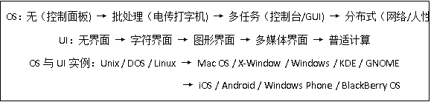
操作系统的发展
操作系统的用户界面（User Interface，UI），从简单原始的字符界面，发展到直观易用的图形界面，再到人性化的多媒体界面，目前正向智能感知、无处不在的普适计算（Pervasive Computing）的方向发展

Slide 4
Windows的发展
早期的Windows并不是一个独立的操作系统，而只是DOS的一个补丁程序。
最初的Windows 1.0（于1985年11月20日推出）和2.0，运行于16位的286 PC机上，又慢又差，被业界所唾弃。
随着386 CPU的推出和微软公司的不断改进，1990年推出的（16位）Windows 3.0获得了巨大的成功，后来推出的带浏览器IE的（32位）Windows 95/98也得到广泛好评。
1993年微软开发出基于微内核结构的32位独立操作系统Windows NT（New Technology，新技术），2000年和2001年分别推出基于NT的Windows 2000和Windows XP（eXPerience，体验），大受好评，被广泛使用。

Slide 5
Windows的发展
2006年底，微软推出（同样基于NT）的Windows Vista（远景/街景/展望）内含.NET框架和DirectX模块、还引入了全新的WPF图形子系统，具有华丽的Aero用户界面。
但由于Vista对硬件要求高、兼容性差、且速度慢，惨招失败。微软痛定思痛，对Vista进行了大量的改进，于2009年秋推出了运行效率高、对硬件要求低、而且兼容性好的Windows 7，获得了一致好评。
2012年推出Windows 8引入Metro（地铁）卡片界面，支持ARM CPU和多点触控，同时支持PC机、平版电脑和智能手机，意欲改变Windows操作系统在平版电脑和智能手机领域的落后状态。

Slide 6
Windows的发展
继续推出Windows 8.1、Windows 10 和 Windows Server服务器企业级操作系统
DOS->图形化GUI->图形化GDI+->WPF
16位->32位->64位

Slide 7
Windows操作系统的主要特点
面向对象
在Windows中，窗口、菜单、事件皆是对象，而对话框与各种控件只是一些特殊的窗口，所以对界面元素的操作和消息/事件的处理都涉及到对象。这些对象的属性和操作，由API的数据结构和函数（或由MFC和.NET框架中的类）提供。

Slide 8
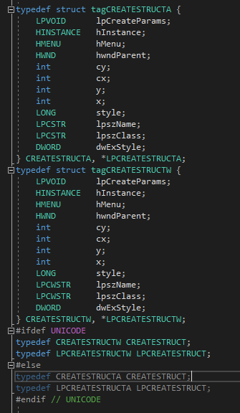
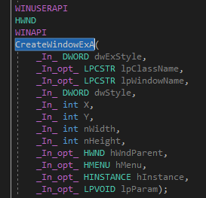
数据结构
API 函数

Slide 9
Windows操作系统的主要特点
消息/事件驱动
用户操作
系统事件
窗口函数1
应用程序
消息处理
函数
应用消息队列
窗口函数n
系统消息队列
窗口函数1
应用程序
消息处理
函数
应用消息队列
窗口函数n

Slide 10
Windows操作系统的主要特点
资源共享与数据交换
标准的MS-DOS程序在运行时，可独占计算机的所有资源。但由于Windows是一种（抢先式）多任务操作系统，所以Windows应用程序必须和正在运行的其他程序共享这些资源。因此在进行Windows程序设计时，必须时刻记住资源共享这一多任务OS的特点，以避免耗尽资源而造成系统死机。

Slide 11
Windows操作系统的主要特点
与设备无关的GDI
Windows为应用程序提供了丰富的与设备无关API，免去了为不同的I/O设备编写软件的不同版本之烦恼。如利用与设备无关的GDI，应用程序使用同一函数，可在不同的显卡、打印机和显示器上输出同一个图形。

Slide 12
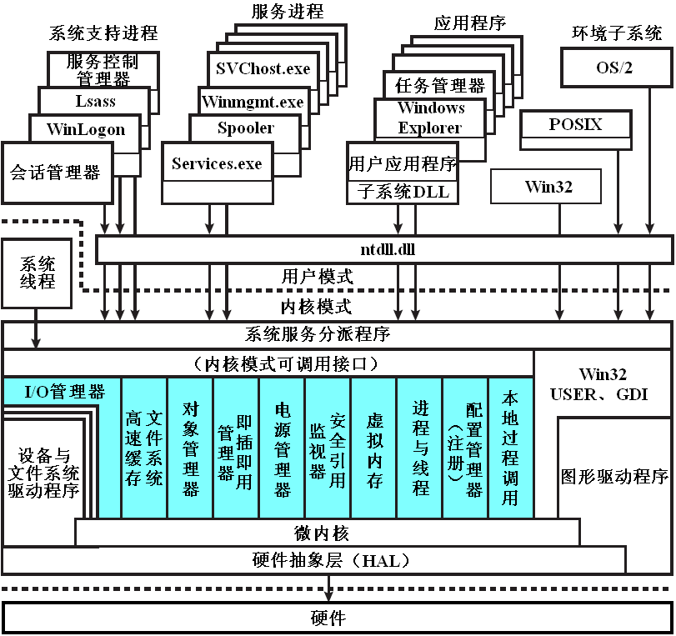
Windows操作系统的构成

Slide 13
Windows操作系统的图形子系统
Windows的图形子系统经历了GDI、GDI+ 和WPF三个发展阶段。
GDI
传统的GDI（Graphics Device Interface，图形设备接口）是微软随Windows 1.0（1985年11月）推出的Windows基本图形子系统，用于与显卡和显示设备无关的图形界面编程，支持WYSIWYG（What You See Is What You Get，所见即所得）。
GDI+
新式的GDI+是随Windows XP（2001年10月）推出的GDI的改进版，增加了α混色、渐变画刷、样条曲线、矩阵变换、图像处理、持久路径等新功能，GDI+也是.NET框架中Windows窗体使用的图形子系统。
WPF
随Windows Vista和.NET框架3.0（2006年11月）微软又推出了全新的Windows图形子系统WPF（Windows Presentation Foundation，视窗展示基础），它统一了桌面和浏览器等客户端应用程序的图形界面，基于DirectX和.NET框架，采用声明式XAML进行界面设计，是Windows的下一代GUI显示系统。

Slide 14
Windows编程工具
早期的语言工具的主体基于命令行的编译器（如MS C），后来才出现直观易用的集成开发环境（如Turbo Pascal）和基于软件模块拖放组合的可视编程工具（如Visual Basic和Delphi）。
常用的高级编程语言（如Fortran、Basic、Pascal、C），其中主流的是OOP语言（如C++、Java、C# 等）。随着Web网络的兴起和普及，多种简单实用的脚本语言（如JavaScript、PHP、Perl、Ruby等）也开始流行起来。

Slide 15
Windows编程工具
最早的Windows系统是用汇编、C和Pascal语言编写的（现在则主要用C++），Windows程序员最初都是用C语言（主要是微软无IDE的MS C，）直接调用Windows SDK（Software Development Kit，软件开发工具包）中的Windows API（Application Program Interface，应用程序接口）来编写Windows应用程序。
1991年5月，Tripod（三脚架）公司的Alan Cooper按微软公司的要求，将Basic语言嵌入他自己开发的可视编程环境“Ruby”中，为Windows 3.0推出了了世界上第一个流行的可视编程软件Visual Basic for Windows 1.0。

Slide 16
Windows编程工具
Borland公司将买下White Water的 C++ Framework（框架）改名为OWL（Object Windows Library，对象视窗库，一种Windows API的C++类库），于1992年6月推出了以OWL为核心的Borland C++ 3.1，支持Windows的OOP编程，且并带有直观易用的IDE，受到Windows程序员的热情追捧。
由于微软公司利用自己在PC机操作系统上的垄断优势，将它的新推出的OLE和COM等组件技术，集成到它自己的开发工具中，而对Borlan等其他公司保密。因此，Visual C++和Visual Basic才得以取代Borland C++在Windows编程中的霸主地位。

Slide 17
Windows编程工具
Borland公司并不甘心，Anders Hejlsberg于1995年开发出了嵌入Pascal语言、基于组件的可视编程工具Delphi，它比VC更好用、比VB的功能更强大、长于数据库连接，受到了Windows程序员的热烈欢迎，可与微软的VB和VC分庭抗礼。
1995年5月Sun公司推出了由James Gosling等人开发的一种跨平台、面向对象、适应网络环境的全新编程语言Java，彻底改变了Windows开发工具的格局

Slide 18
Windows编程工具
Borland公司并不甘心，Anders Hejlsberg于1995年开发出了嵌入Pascal语言、基于组件的可视编程工具Delphi，它比VC更好用、比VB的功能更强大、长于数据库连接，受到了Windows程序员的热烈欢迎，可与微软的VB和VC分庭抗礼。
1995年5月Sun公司推出了由James Gosling等人开发的一种跨平台、面向对象、适应网络环境的全新编程语言Java，彻底改变了Windows开发工具的格局

Slide 19
Windows编程工具
为了安全和跨平台，Java采用了字节码和虚拟机，程序须经过解释才能执行，大大降低了Java程序的运行效率。
2002年2月，微软公司推出了由Anders Hejlsberg领导开发的跨语言、跨平台、面向组件的运行环境——.NET框架和简单现代、面向对象、类型安全、运行高效的编程语言——C#。
到此，Anders Hejlsberg才真正实现了他的设计和梦想，微软公司的开发平台和编程工具也因此发展到了一个全新的阶段。

Slide 20
Windows编程工具-.NET框架
.NET框架（.NET Framework）是微软公司为了与Sun/Oracle公司的Java（EE）竞争，于2000年6月提出来的一种新的跨语言、跨平台、面向组件的操作系统环境，适用于Web服务（Web services）和因特网（Internet）分布式应用程序的生成、部署和运行。.NET框架也是Windows Vista、Windows 7和Windows 8等新版Windows操作系统的核心部件
.NET Framework4.5/4.6…

Slide 21
Windows编程工具-Visual Studio
Visual Studio（VS，可视工作室）是基于.NET框架软件的开发平台，也是.NET的主要组成部分。
Visual Studio采用了支持可视编程的集成开发环境。
1993年2月Visual Workbench（可视工作台）1.0。
1993年12月Visual Workbench 1.5。
1994年9月Visual Workbench 2.0。
1995年7月Developer Studio（开发者工作室） 4.0。
1997年1月Visual Studio（可视工作室） 5.0 （97）。
1998年6月Visual Studio 6.0 （98）。
2002年1月Visual Studio.NET （7.0）。
2003年5月20日Visual Studio.NET 2003 （7.1）。
2005年11月7日Visual Studio 2005 （8.0）。
2007年11月16日Visual Studio 2008 （9.0）。
2008年8月11日Visual Studio 2008 SP1 （9.0 SP）。
2010年4月12日Visual Studio 2010（10.0），
中文版于2010年6月1日推出。
2011年3月3日Visual Studio 2010 SP1（10.0 SP）
2012年9月12日Visual Studio 2012（11.0支持Metro界面编程）
2013年11月13日，微软发布 Visual Studio 2013。
2014年11月，微软发布 Visual Studio 2015 。
2017年3月，微软发布Visual Studio 2017.

Slide 22
Windows编程工具的选择（仅供参考）
小型应用软件：Visual Basic。
大型/系统软件：Visual C++。
.NET软件：Visual C#。
网络/安全软件：Java。
Web/XML软件：Java / Visual C#。
数据库通用软件：Delphi / PowerBuilder。

Slide 23
Windows编程工具的选择（仅供参考）
在Visual Studio提供的各种语言工具中，只有用Visual C++才能编写传统的Windows应用程序。另外，VC也是VS中唯一的一种可以同时[混合]编写非托管（API与MFC/ATL）程序和托管（.NET）程序的工具，
VS中的其他语言工具（如C#、VB和F# 等）则只能编写.NET环境下的托管程序

Slide 24
Windows编程工具的选择（仅供参考）
传统应用程序 |  |  | 托管应用程序 |  | Java应用程序
Delphi、C++Builder、 Powerbuilder、… | Visual C++ （含MC++或C++/CLI） |  |  | Visual C#、Visual Basic、 Visual F#、JScript、 IronPython、IronRuby、 C# Builder、…… | Java
 |  | C++类库 （MFC/ATL） | .NET框架类库（FCL） |  | JFC/EJB
 |  |  | .NET运行环境（CLR） |  | JVM
应用程序接口（Win32/64 API）
操作系统（Windows）
计算机硬件（PC机）

Slide 25
Visual Studio中的Windows 应用程序类型
应用程序类型与开发语言有一定的关系
VC++
基于控制台的应用程序
基于对话框的应用程序
单文档应用程序
多文档应用程序
基于html的应用程序
C#
控制台应用程序
Windows窗体应用程序
WPF应用程序
ASP.NET Web应用程序
WCF服务应用程序
……

Slide 26
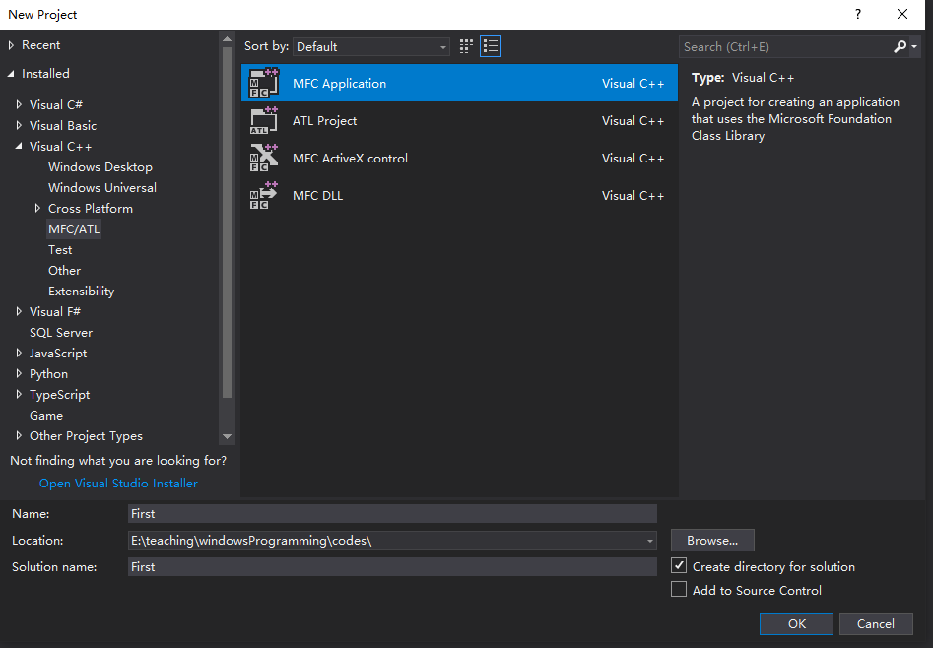
基于MFC的Windows窗体应用程序
File => new => Project => Visual C++ => Windows Desktop => Windows Desktop Wizard

Slide 27
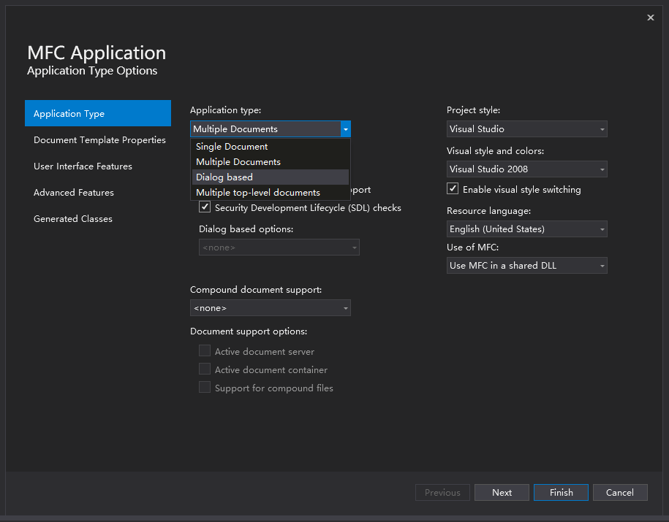

Slide 28
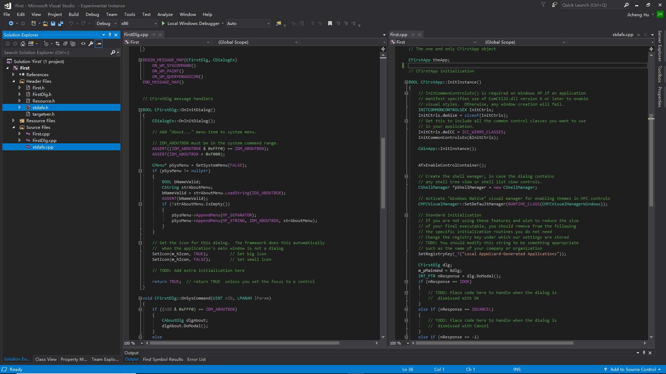

Slide 29
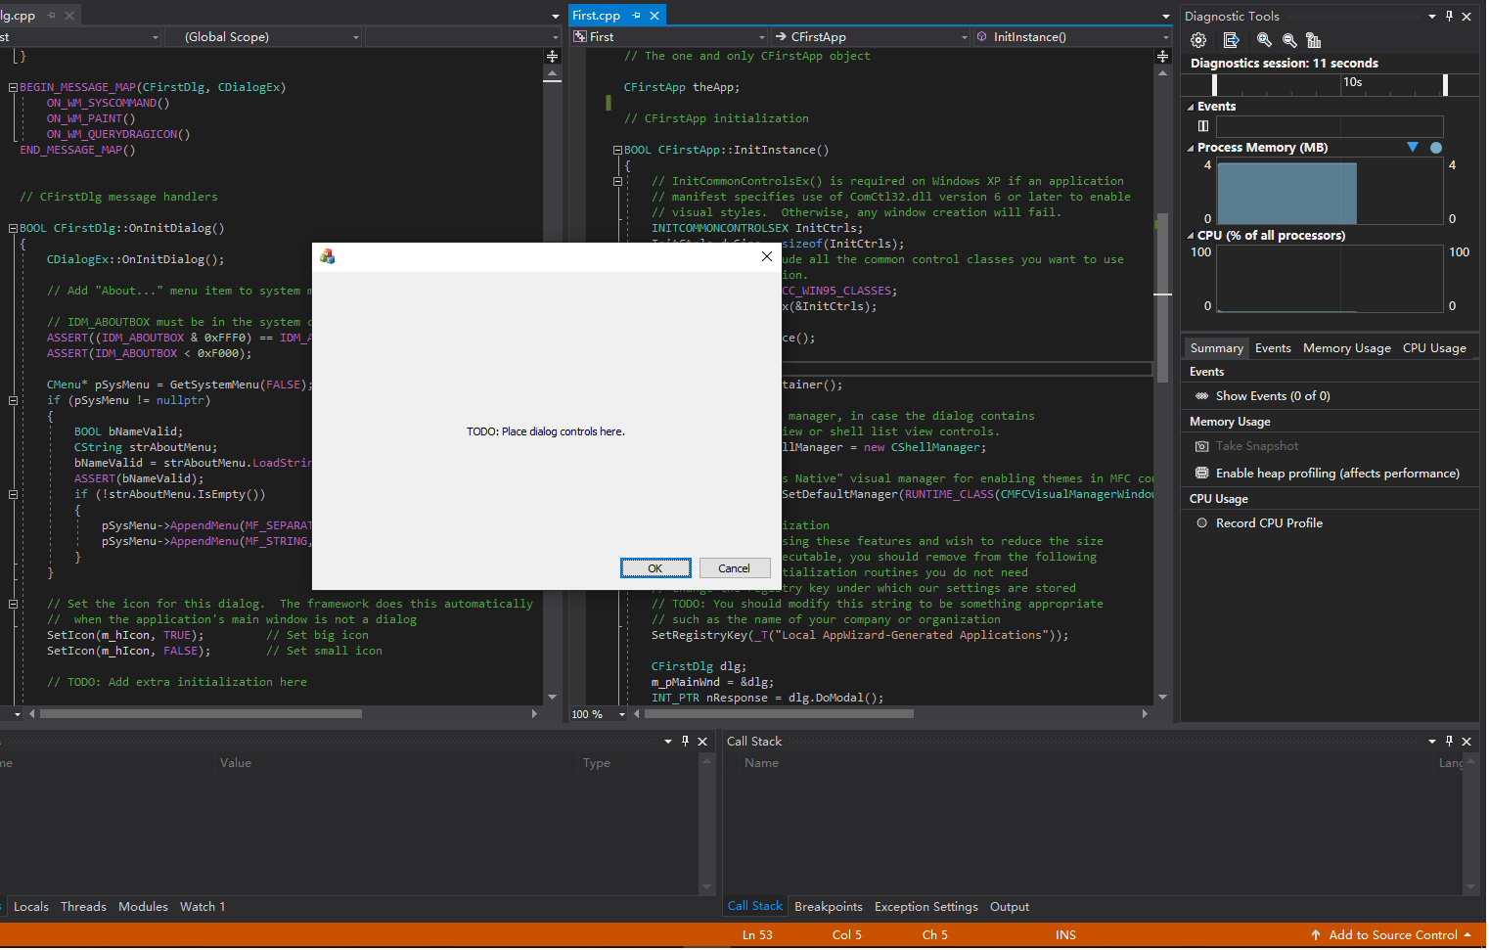
F7编译 => F5 start debugging

Slide 30
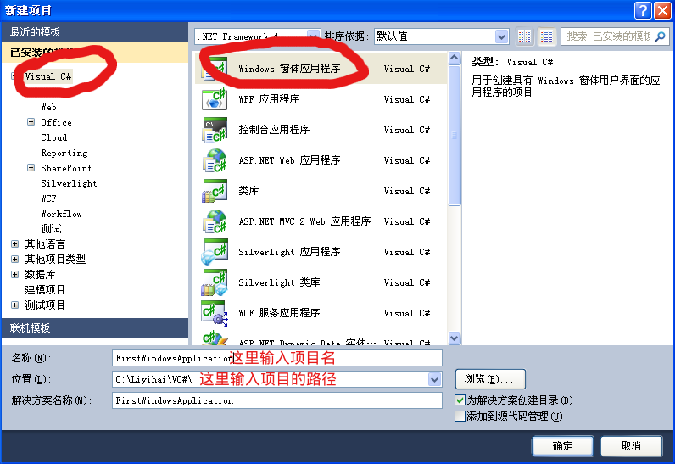
基于C#的Windows窗体应用程序

Slide 31
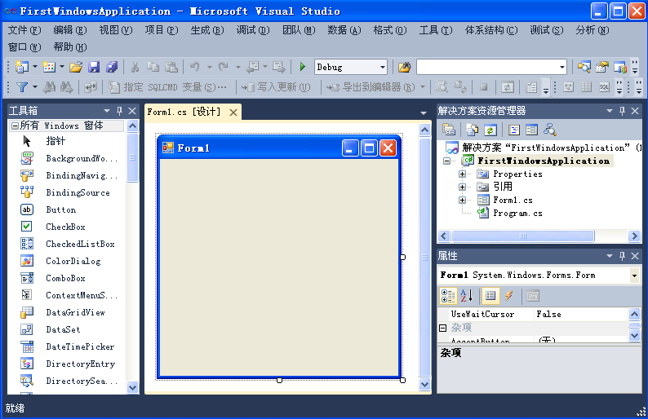

Slide 32
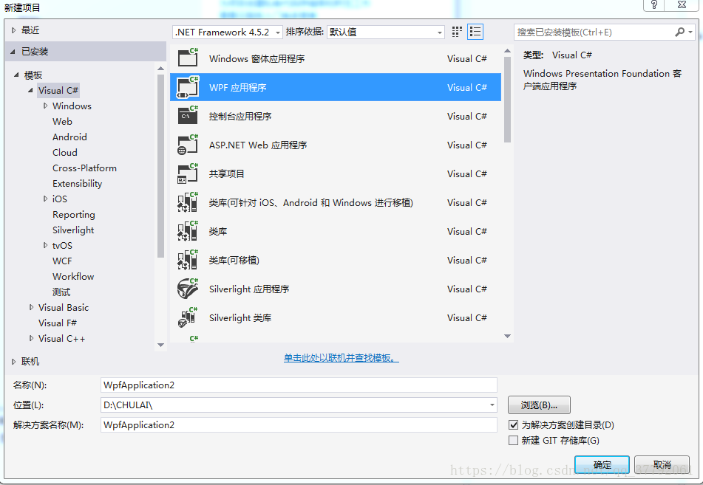
基于C#的WPF应用程序
程序界面：基于XML的XAML语言定制； 程序逻辑：C#语言实现

Slide 33
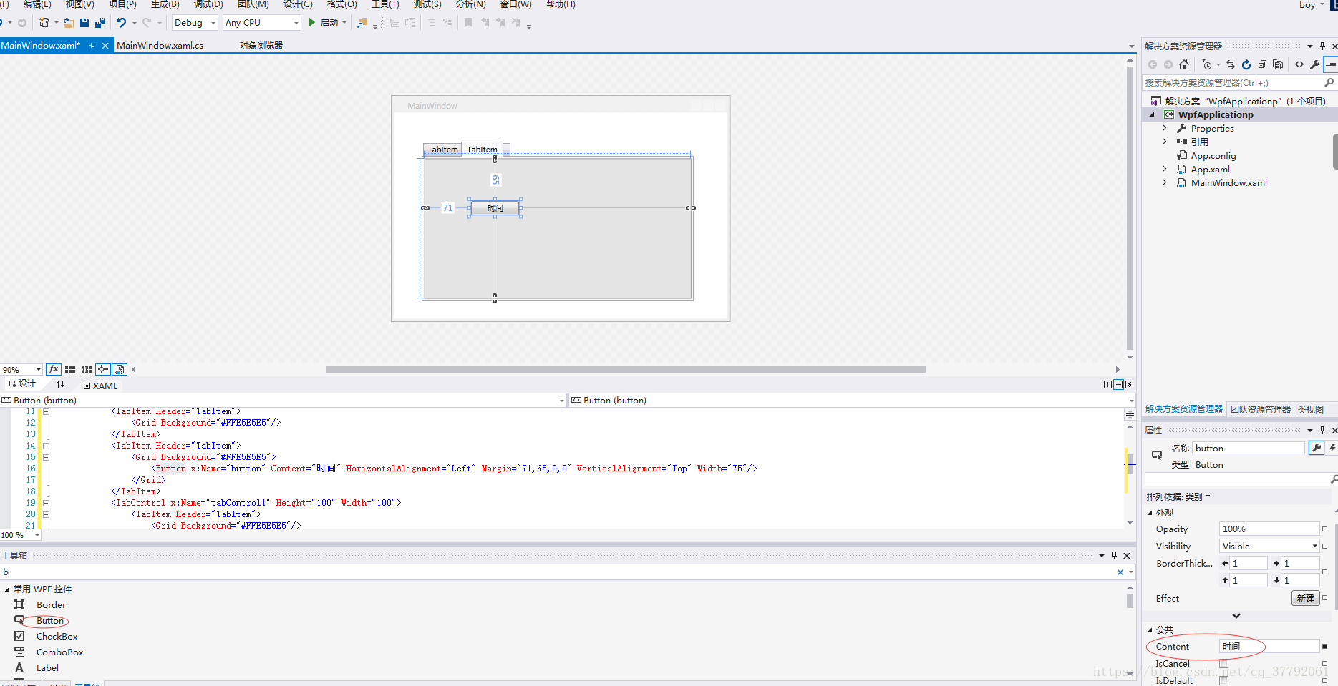

Slide 34
Windows编程实践
2.动态链接库
计算机学院
刘浩文
37737892@qq.com

Slide 35
内容提要
DLL地狱
动态链接库原理
托管与非托管
静态链接库与动态链接库
程序示例

Slide 36
分别编译与链接
大多数高级语言都支持分别编译（compiling），程序员可以显式地把程序划分为独立的模块或文件，然后由编译器（compiler）对每个独立部分分别进行编译。在编译之后，由链接器（Linker）把这些独立编译单元链接（Linking）到一起。
链接方式有两种：静态链接、动态链接。

Slide 37
链接方式
静态链接方式：在程序开发中，将各种目标模块（.OBJ）文件、运行时库（.LIB）文件，以及已编译的资源（.RES）文件链接在一起，以便创建Windows的.EXE文件。
动态链接方式：在程序运行时，Windows把一个模块中的函数调用链接到库模块中的实际函数上的过程。

Slide 38
静态链接库（简称LIB）与动态链接库（简称DLL）都是共享代码的方式。
如果使用静态链接库（也称静态库），则无论你愿不愿意，.LIB文件中的指令都会被直接包含到最终生成的.EXE文件中。
但是若使用.DLL文件，该.DLL文件中的代码不必被包含在最终的.EXE文件中，.EXE文件执行时可以“动态”地载入和卸载这个与.EXE文件独立的.DLL文件。

Slide 39
动态链接方式
链接一个DLL有两种方式：
1、载入时动态链接（Load-Time Dynamic Linking）
2、运行时动态链接（Run-Time Dynamic Linking）

Slide 40
载入时动态链接
使用载入时动态链接，调用模块可以像调用本模块中的函数一样直接使用导出函数名调用DLL中的函数。这需要在链接时将函数所在DLL的导入库链接到可执行文件中，导入库向系统提供了载入DLL时所需的信息及用于定位DLL函数的地址符号。（相当于注册，当作API函数来使用，其实API函数就存放在系统DLL当中）。

Slide 41
运行时动态链接
使用运行时动态链接，运行时可以通过LoadLibrary或LoadLibraryEx函数载入DLL。DLL载入后，模块可以通过调用GetProcAddress获取DLL函数的入口地址，然后就可以通过返回的函数指针调用DLL中的函数了。如此即可避免导入库文件了。

Slide 42
静态链接与动态链接二者优点及不足
静态链接库的优点：
(1) 代码装载速度快，执行速度略比动态链接库快；
(2) 只需保证在开发者的计算机中有正确的.LIB文件，在以二进制形式发布程序时不需考虑在用户的计算机上.LIB文件是否存在及版本问题，可避免DLL地狱等问题。
动态链接库的优点
(1) 更加节省内存并减少页面交换；
(2) DLL文件与EXE文件独立，只要输出接口不变（即名称、参数、返回值类型和调用约定不变），更换DLL文件不会对EXE文件造成任何影响，因而极大地提高了可维护性和可扩展性；
(3) 不同编程语言编写的程序只要按照函数调用约定就可以调用同一个DLL函数。

Slide 43
不足之处
(1) 使用静态链接生成的可执行文件体积较大，包含相同的公共代码，造成浪费；
(2) 使用动态链接库的应用程序不是自完备的，它依赖的DLL模块也要存在，如果使用载入时动态链接，程序启动时发现DLL不存在，系统将终止程序并给出错误信息。而使用运行时动态链接，系统不会终止，但由于DLL中的导出函数不可用，程序会加载失败；
(3) 使用动态链接库可能造成DLL地狱。

Slide 44
DLL地狱
DLL 地狱（DLL Hell）是指因为系统文件被覆盖而让整个系统像是掉进了地狱。
简单地讲，DLL地狱是指当多个应用程序试图共享一个公用组件时，如某个DLL或某个组件对象模型（COM）类，所引发的一系列问题。

Slide 45
最典型的情况是，某个应用程序将要安装一个新版本的共享组件，而该组件与机器上的现有版本不向后兼容。虽然刚安装的应用程序运行正常，但原来依赖前一版本共享组件的应用程序也许已无法再工作。(组件已经更新，新组件不兼容旧组件。就是说旧组件的一些功能新组件上不能用，就导致依赖旧组件的应用无法使用)在某些情况下，问题的起因更加难以预料。比如，当用户浏览某些web站点时会同时下载某个Microsoft ActiveX控件。如果下载该控件，它将替换机器上原有的任何版本的控件。如果机器上的某个应用程序恰好使用该控件，则很可能也会停止工作。 在许多情况下，用户需要很长时间才会发现应用程序已停止工作。结果往往很难记起是何时的机器变化影响到了该应用程序。

Slide 46
在.Net 平台中采用自我描述与版本管理功能，实现 Side by Side 技术，应用程序安装成功就不必担心 DLL 的更新问题，它允许一个 DLL 的多个编译版本在同一台机器上运行，每一个应用程序可使用指定的 DLL 编译版本，不再发生 DLL Hell 问题。

Slide 47
动态链接库原理
动态链接库(DLL)意思为Dynamic Link Library，这是Windows系统平台上提供的一种较有效的编程和运行机制，用户可以将独立的程序模块创建为较小的DLL(Dynamic Linkable Library)文件，并可对它们单独编译和测试，DLL就是一个包含可由多个程序同时使用的代码和数据的库。
DLL模块可以同时被多个应用程序使用，DLL实现了代码封装性，它的编制与具体的编程语言及编译器无关，不同编程语言生成的DLL函数可以互相调用。
减少了EXE文件的大小和对内存空间的需求，是一种软件复用技术。

Slide 48
Windows中主要的dll
Windows API主要以dll的形式封装并提供底层功能调用
各种驱动程序文件如KEYBOARD.DRV、SYSTEM.DRV和MOUSE.DRV和音视频及打印机驱动程序也都是动态链接库，还有以.FON、.SYS和许多以.EXE为扩展名的系统文件都可以是DLL
KERNEL32.DLL | 低级内核函数，用于内存管理、任务管理、资源控制等
USER32.DLL | windows管理有关的函数，消息、菜单、光标、计时器、通信，钩子等
GDI32.DLL | 图形设备接口库。
ODBC32.DLL | ODBC功能
Ws2_32.dll | socket通信功能

Slide 49
dll中函数输入/输出参数
a.传值
b.ref
c.out
变量地址
拷贝变量地址（引用）
函数执行
变量值
函数调用
拷贝结果的值

Slide 50
函数参数out方式
int WINAPI GetWindowText( _In_ HWND hWnd,
_Out_ LPTSTR lpString,
_In_ int nMaxCount );

Slide 51
dll的引用计数
DLL在内存中只有一个实例，系统为每个DLL维护一个线程级的引用计数，一旦一个线程载入了该DLL，引用计数将会加1。而程序终止或者引用计数变为0（仅指运行时动态链接库），DLL就会释放占用程序的虚地址空间。

Slide 52
windows的虚地址映射
Windows将提供内部的地址映的工作，例如一个DLL文件被加载后在物理内存中只占一个固定区域，有多个进程使用同一个DLL文件，Windows将这个DLL的内存地址空间通过地址映射后提供给各个进程，进程代码地址与DLL映射后地址构成的是进程的虚地址空间，进程在自己的虚地址空间中好像是自己独自在使用这个DLL文件，使用DLL中的函数与程序自身的函数没有区别。

Slide 53
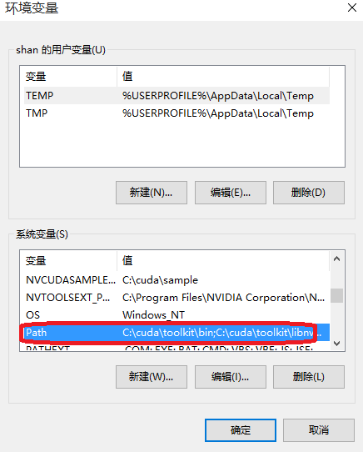
DLL文件的定位
包含EXE文件的目录
进程的当前工作目录
Windows系统目录
Windows目录
Path环境变量中的一系列目录

Slide 54
托管与非托管
托管代码与非托管代码是微软针对运行中的windows程序与公共语言运行库的关系进行的一种划分
托管代码
由公共语言运行库环境（而不是直接由操作系统）执行的代码。托管代码应用程序可以获得公共语言运行库服务，例如自动垃圾回收、运行库类型检查和安全支持等。这些服务帮助提供独立于平台和语言的、统一的托管代码应用程序行为。
非托管代码
非托管代码与公共语言运行库环境无关。编写这些程序代码使用专用语言编译工具如C++与VB，生非托管代码与公共语言运行库环境无关。编写这些程序代码使用专用语言编译工具如C++与VB，生成的是机器可以直接执行的二进制代码，在这些程序中，用户必须自己提供内存的申请和释放，要保证指针引用的正确性，进行类型检查等功能，稍有不慎即容易发生地址越界，内存泄露等错误，而且机器也难由这些错误中恢复回来。
成的是机器可以直接执行的二进制代码，在这些程序中，用户必须自己提供内存的申请和释放，要保证指针引用的正确性，进行类型检查等功能，稍有不慎即容易发生地址越界，内存泄露等错误，而且机器也难由这些错误中恢复回来。

Slide 55
托管与非托管区别
托管代码中不推荐使用指针，而非托管代码可以使用指针来直接读取内存。

Slide 56
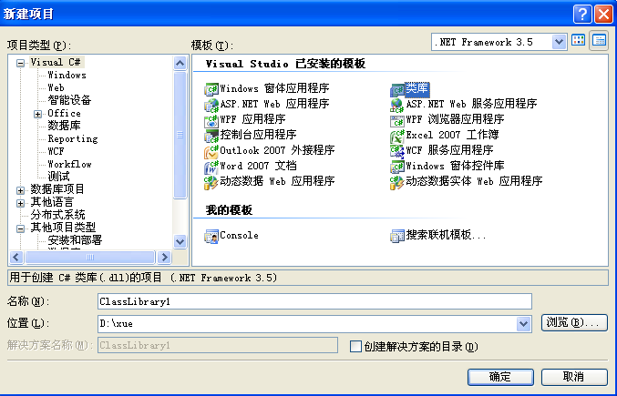
调用托管的动态链接库
使用C#创建类库(DLL)

Slide 57
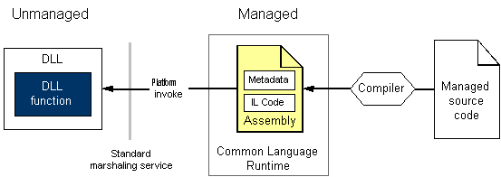
调用托管的动态链接库
应用反射机制，可以得到托管dll文件中的类方法和属性。

Slide 58
反射
通过 System.Reflection 命名空间中的类以及 System.Type，可以获取有关已加载的程序集和在其中定义的类型（如类、接口和值类型）的信息。也可以使用反射在运行时创建类型实例，调用和访问这些实例。

Slide 59
反射通常具有以下用途
使用 Assembly 定义和加载程序集，加载在程序集清单中列出的模块，
以及从此程序集中查找类型并创建该类型的实例。
使用 Module 发现以下信息：包含模块的程序集以及模块中的类等。
您还可以获取在模块上定义的所有全局方法或其他特定的非全局方法。
使用 ConstructorInfo 发现以下信息：构造函数的名称、参数、访问修饰符
（如 public 或 private）和实现详细信息（如 abstract 或 virtual）等。
使用 Type 的 GetConstructors 或 GetConstructor 方法来调用特定的构造函数。

Slide 60
反射通常具有以下用途
使用 MethodInfo 发现以下信息：方法的名称、返回类型、参数、
访问修饰符（如 public 或 private）和实现详细信息（如
abstract 或 virtual）等。使用 Type 的 GetMethods 或
GetMethod 方法来调用特定的方法。
使用 FieldInfo 发现以下信息：字段的名称、访问修饰符和实现
详细信息（如 static）等；并获取或设置字段值。
使用 EventInfo 发现以下信息：事件的名称、事件处理程序
数据类型、自定义属性、声明类型和反射类型等；并添加或
移除事件处理程序。

Slide 61
反射通常具有以下用途
使用 PropertyInfo 发现以下信息：属性的名称、数据类型、
声明类型、反射类型和只读或可写状态等；
并获取或设置属性值。
使用 ParameterInfo 发现以下信息：参数的名称、数据类型、
参数是输入参数还是输出参数，以及参数在方法签名中的位置等。

Slide 62
调用非托管的动态链接库
控件不能满足用户所有需求
例如ListView中文本如何实现多行显示
例如一个ListBox控件的鼠标滚动事件，这可通过Windows的API实现。
也有部分功能用框架类不太合适，例如与窗体消息处理密切相关的功能，这些涉及到windows核心的运作，要开发这些功能的程序还是要依赖Windows的API。
调用其它语言如c++所编写动态链接库
[ DllImport( “xxxxx.dll", EntryPoint=“yyy" )]
public static extern int MessageBox(int h, string m, string c, int type);

Slide 63
DllImport属性
[ DllImport( "kernel32.dll",EntryPoint="GetVersionEx" )]
“DllImport”属性用来从不可控代码中调用一个方法，它指定了DLL的相对/绝对地址;
EntryPoint指示要调用的 DLL 入口点的名称或序号---DLL中的函数指针
CharSet控制调用函数的名称版本
CallingConvention指示向非托管实现传递方法参数

Slide 64
DllImport函数wrapper
调用非托管的动态链接库需要使用 Interop 服务
extern 修饰符用于声明在外部实现的方法，与 DllImport 属性一起使用，且将方法声明为 static
[DllImport("User32.dll")]
public static extern int MessageBox(int h, string m, string c, int type);
函数返回值及函数参数类型与创建动态链接库中的函数参数保持一致
数值型直接用对应的就可（DWORD -> int , WORD -> Int16）
API中字符串指针类型-> .net中string
API中句柄 (dWord) --> .net中IntPtr
API中结构struct --> .net中结构或者类。注意这种情况下，要先用StructLayout特性限定声明结构或类，虽然比较复杂，在用到时查示例就好，不需死记

Slide 65
Unmanaged type in Wtypes.h | Unmanaged C language type | Managed class name | Description
HANDLE | void* | System.IntPtr | 32 bits on 32-bit OS
 |  |  | , 64 bits on 64-bit OS.
BYTE | unsigned char | System.Byte | 8 bits
SHORT | short | System.Int16 | 16 bits
WORD | unsigned short | System.UInt16 | 16 bits
INT | int | System.Int32 | 32 bits
UINT | unsigned int | System.UInt32 | 32 bits
LONG | long | System.Int32 | 32 bits
BOOL | long | System.Int32 | 32 bits
DWORD | unsigned long | System.UInt32 | 32 bits
ULONG | unsigned long | System.UInt32 | 32 bits
CHAR | char | System.Char | Decorate with ANSI.
WCHAR | wchar_t | System.Char | Decorate with Unicode.
LPSTR | char* | System.String | Decorate with ANSI.
LPCSTR | Const char* | System.String | Decorate with ANSI.
LPWSTR | wchar_t* | System.String | Decorate with Unicode.
LPCWSTR | Const wchar_t* | System.String | Decorate with Unicode.
FLOAT | Float | System.Single | 32 bits
DOUBLE | Double | System.Double | 64 bits

Slide 66
[StructLayout(LayoutKind.Sequential)]
public struct KEYBDINPUT
{
public short wVk;
public short wScan;
// KEYEVENTF_EXTENDEDKEY 0x0001
// KEYEVENTF_KEYUP 0x0002
// KEYEVENTF_SCANCODE 0x0008
// KEYEVENTF_UNICODE 0x0004
public int dwFlags;
public int time;
public IntPtr dwExtraInfo;
}
typedef struct tagKEYBDINPUT
{
WORD wVk;
WORD wScan;
// KEYEVENTF_EXTENDEDKEY 0x0001
// KEYEVENTF_KEYUP 0x0002
// KEYEVENTF_SCANCODE 0x0008
// KEYEVENTF_UNICODE 0x0004
DWORD dwFlags;
DWORD time;
ULONG_PTR dwExtraInfo;
} KEYBDINPUT, *PKEYBDINPUT;
C#
C

Slide 67
[StructLayout(LayoutKind.Sequential)]
public struct MOUSEINPUT
{
public int dx;
public int dy;
public int mouseData;
public int dwFlags;
public int time;
public IntPtr dwExtraInfo;
}
typedef struct tagMOUSEINPUT
{
LONG dx;
LONG dy;
DWORD mouseData;
DWORD dwFlags;
DWORD time;
ULONG_PTR dwExtraInfo;
} MOUSEINPUT, *PMOUSEINPUT;
C#
C
Blittable Data
在托管代码与非托管代码中的数据类型具有相同的计算机表示，
这些数据在参数传递时无须转化即可使用。

Slide 68
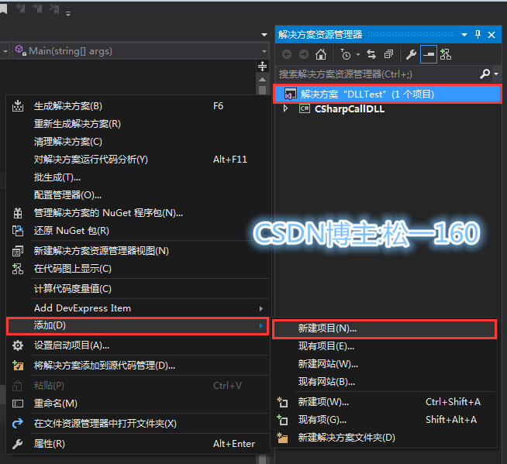
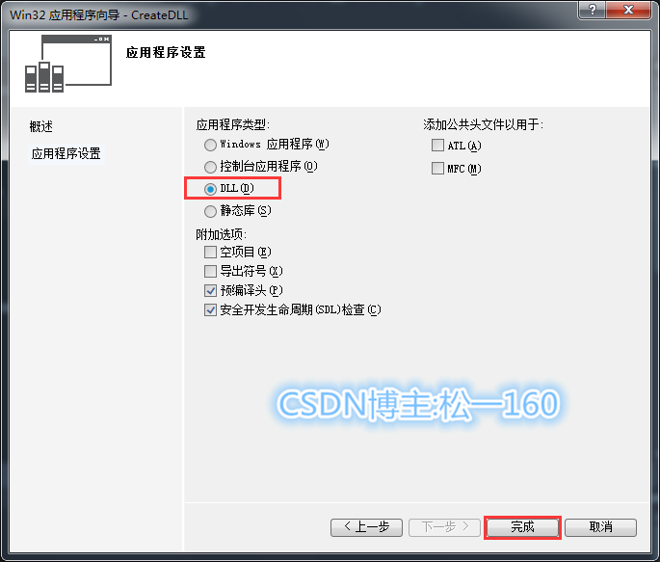
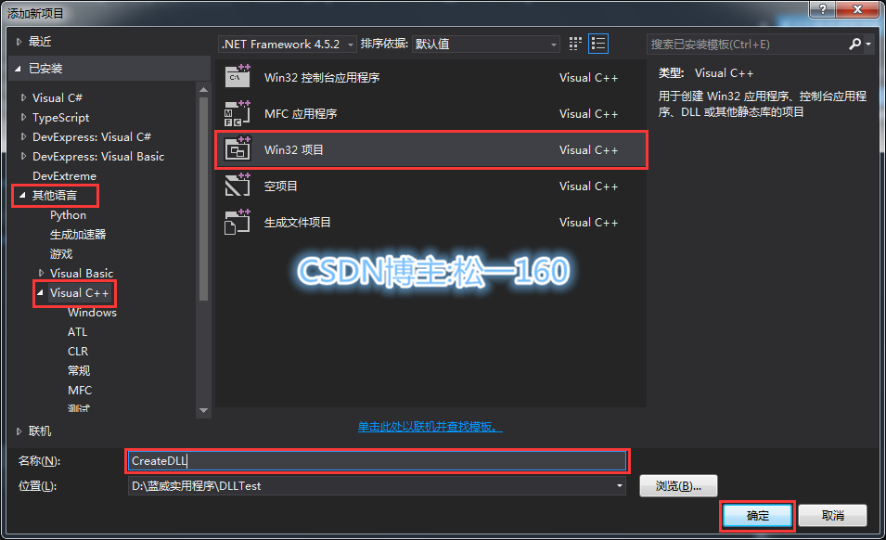
调用非托管的动态链接库
使用C++创建类库(DLL)
参考 https://www.cnblogs.com/94cool/p/5772376.html

Slide 69
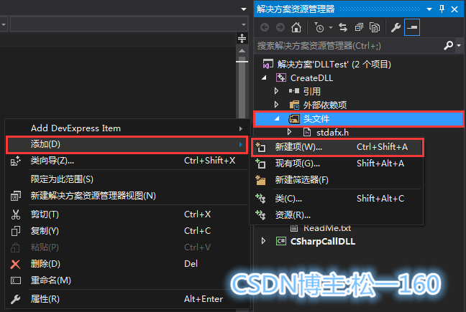
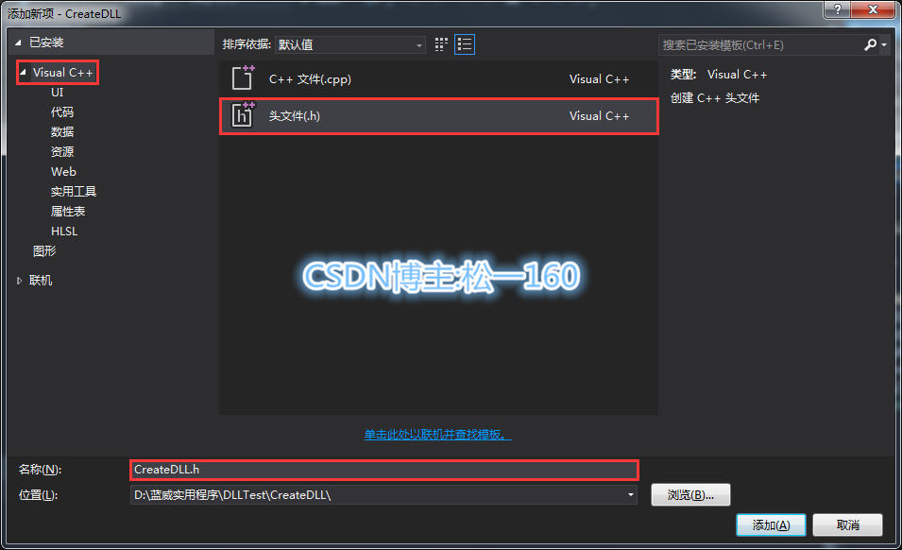
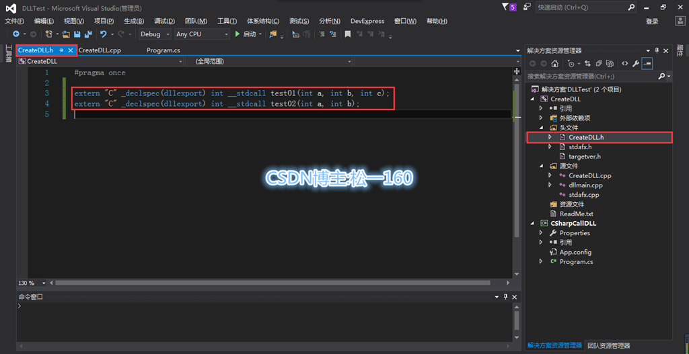
添加头文件*.h

Slide 70
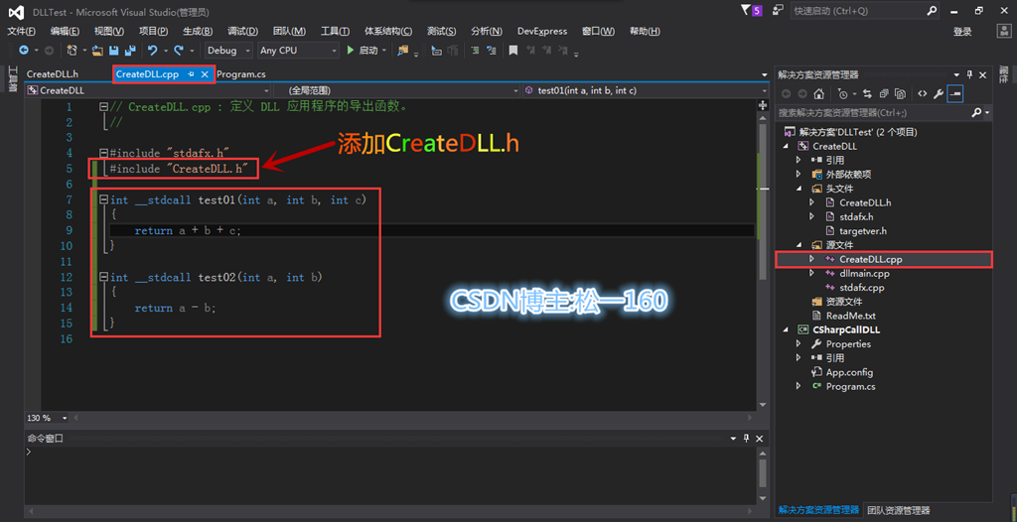
修改源文件*.cpp

Slide 71
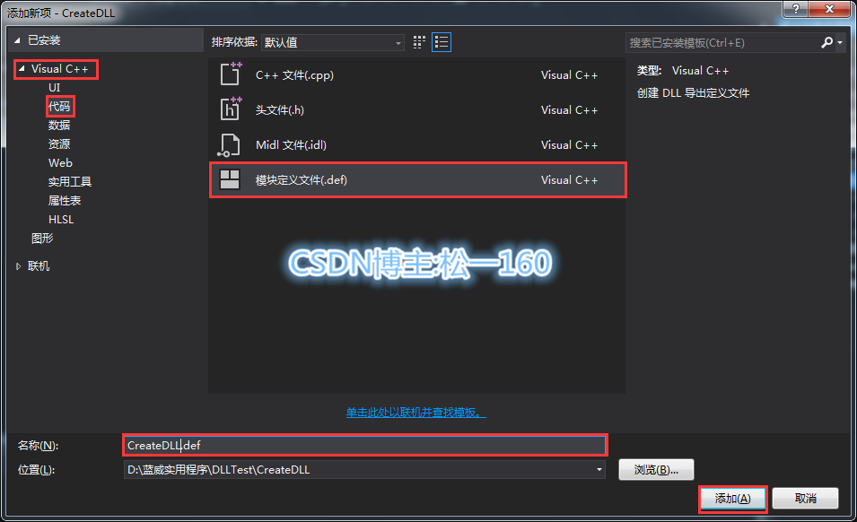
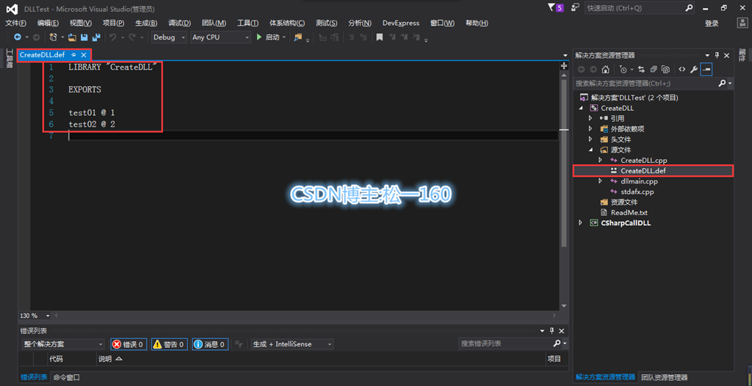
添加导出定义*.def

Slide 72
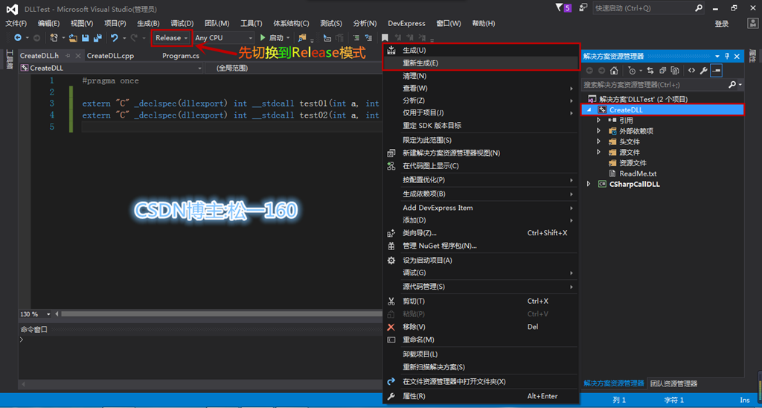
编译生成dll文件
Debug模式下生成的DLL有时会出问题
Release模式下生成的DLL才是最终的，先将解决方案切换到Release模式，再在CreateDLL项目名称上右击选择【生成】或【重新生成】

Slide 73
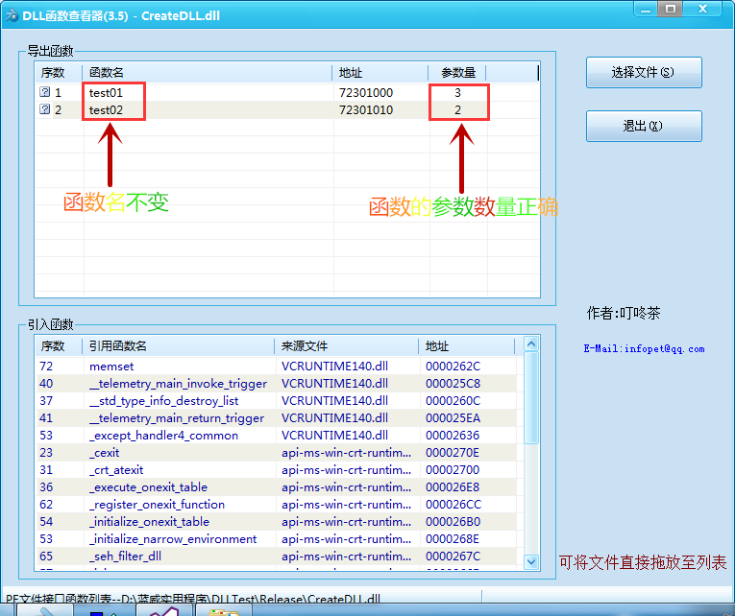
使用dll函数查看器查看导出函数和参数是否正确

Slide 74
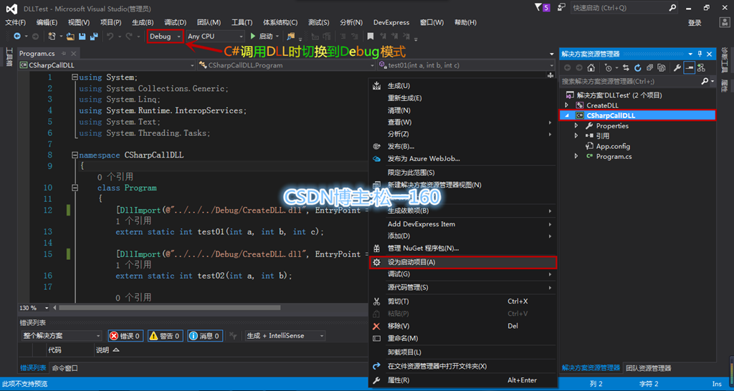
C#项目调用C++创建DLL

Slide 75
C#项目中定义DllImport
class DllTest
{
[DllImport(@"../../../Release/dll_cpp.dll", EntryPoint ="testAdd", SetLastError = true, CharSet = CharSet.Ansi, ExactSpelling = false, CallingConvention = CallingConvention.StdCall)]
public static extern int testAdd(int a, int b);
[DllImport(@"../../../Release/dll_cpp.dll", EntryPoint = "testMulti", SetLastError = true, CharSet = CharSet.Ansi, ExactSpelling = false, CallingConvention = CallingConvention.StdCall)]
public static extern int testMulti(int a, int b);
}

Slide 76
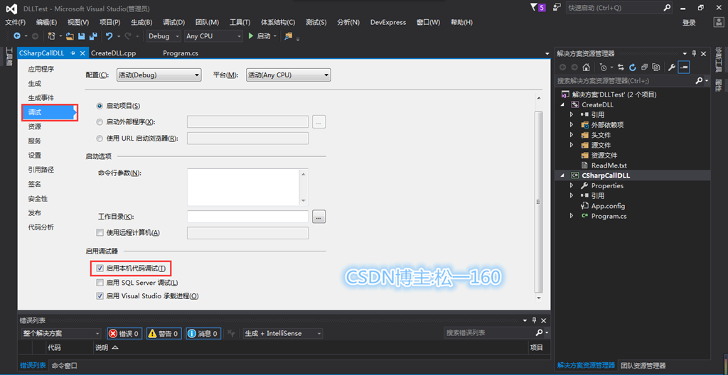
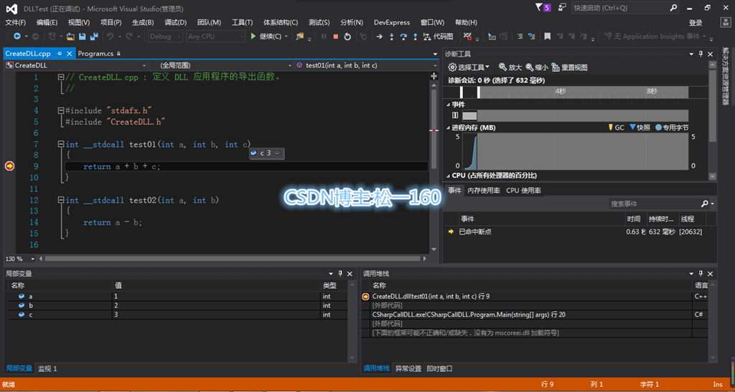
C#项目中调试c++项目
1.需在C#工程右键【属性】->【调试】->【启动调试器】中选中【启动本机代码调试】
2.在C++项目的源码中设置断点，在Debug模式下运行C#程序会自动跳到断点处

Slide 77
Windows编程实践
3.Windows com原理与技术
计算机学院
刘浩文
37737892@qq.com

Slide 78
内容提要
COM原理与技术
COM创建与调用实例
COM技术操作Excel对象
COM技术操作word对象
COM技术与office对象

Slide 79
COM简介
COM是Component Object Model （组件对象模型）的缩写。
遵循COM规范
COM组件隐藏（封装）其内部实现细节
在运行时刻同其他组件连接起来构成应用程序
COM提供接口调用

Slide 80
COM方法
COM是开发软件组件的一种方法。组件实际上是一些小的二进制可执行程序，它们可以给应用程序，操作系统以及其他组件提供服务。开发自定义的COM组件就如同开发动态的，面向对象的API。多个COM对象可以连接起来形成应用程序或组件系统。并且组件可以在运行时刻，在不被重新链接或编译应用程序的情况下被卸下或替换掉。
Microsoft的许多技术，如ActiveX, DirectX以及OLE等都是基于COM而建立起来的。
COM所含的概念并不止是在Microsoft Windows操作系统下才有效。COM并不是一个大的API，它实际上像结构化编程及面向对象编程方法那样，也是一种编程方法。在任何一种操作系统中，开发人员均可以遵循“COM方法”。
Notes:
开发人员开始将单个的应用程序分隔成单独多个独立的部分，也即组件。这种做法的好处是可以随着技术的不断发展而用新的组件取代已有的组件。此时的应用程序可以随新组件不断取代旧的组件而渐趋完善。而且利用已有的组件，用户还可以快速的建立全新的应用。
传统的做法是将应用程序分割成文件，模块或类，然后将它们编译并链接成一个单模应用程序。它与组件建立应用程序的过程（称为组件构架）有很大的不同。一个组件同一个微型应用程序类似，即都是已经编译链接好并可以使用的二进制代码，应用程序就是由多个这样的组件打包而得到的。单模应用程序只有一个二进制代码模块。自定义组件可以在运行时刻同其他的组件连接起来以构成某个应用程序。在需要对应用程序进行修改或改进时，只需要将构成此应用程序的组件中的某个用新的版本替换掉即可。
COM，即组件对象模型，是关于如何建立组件以及如何通过组件建立应用程序的一个规范，说明了如何可动态交替更新组件。

Slide 81
COM组件是什么？
COM组件是以WIN32动态链接库（DLL）或可执行文件（EXE）形式发布的可执行代码组成。
COM组件是遵循COM规范编写的
COM组件是一些小的二进制可执行文件
COM组件可以给应用程序、操作系统以及其他组件提供服务
自定义的COM组件可以在运行时刻同其他组件连接起来构成某个应用程序
COM组件可以动态的插入或卸出应用
COM组件必须是动态链接的
COM组件必须隐藏（封装）其内部实现细节
COM组件必须将其实现的语言隐藏
COM组件必须以二进制的形式发布

Slide 82
COM组件不是什么？
COM组件不是一种计算机语言
COM组件不是DLL，只是利用DLL来给组件提供动态链接的能力
COM组件不是一个API函数集。
COM组件不是类

Slide 83
什么是接口？
接口就是提供两个不同对象间的一种连接。
计算机程序是通过一组函数而进行连接的，这组函数就是定义了程序中不同部分的接口。
DLL的接口就是它所输出的那些函数。
C++类的接口就是该类的成员函数集。
COM中的接口是一组由组件实现的提供给客户使用的函数

Slide 84
接口是如何实现的？
组件可以支持任意数目的接口。
接口应该具有不变性。在组件升级时应该不修改原来的接口，而是添加新的接口
COM接口在C++中是用纯抽象基类实现。
一个COM组件可以支多个接口。
一个C++类可以使用多重继承来实现一个支持多个接口的组件。

Slide 85
COM是DLL吗？
DLL是对静态连接的一种改进，带来了更细的开发分工，包括二进制如何交互的问题，尤其是当DLL输出类时的二进制交互问题；
COM的各种努力都是在规定一种二进制交互协议
1、COM组件以接口对功能分类，便于组织；DLL特别是大的DLL，函数一大堆，难以组织；
2、COM组件便于升级维护，功能扩充，只需添加接口就行；DLL升级困难，函数不能随意改变；添加函数不行么？
3、COM创建调用有很好的安全性，DLL没有；
4、COM组件可轻松实现进程间调用，DLL很困难；
5、COM组件可轻松实现分布式调用，DLL不可能；
6、COM组件具有封装、继承、多态的面向对象特征，DLL只有封装；
7、在COM组件的基础上实现了大量功能：ActiveX，OLE等；

Slide 86
COM与DLL区别
dll是以函数集合的方式来调用的，是编程语言相关的，如：VC必须加上extern “C“；
Dll是基于名字导入的，名字就是符号，DLL有符号表
而COM是以interface的方式提供给用户使用的是一种二进制的调用规范,是与编程语言无关的
DLL只有DLL一种形势, 里面可任意定义函数无限制, 只能运行在本机上
COM有DLL和EXE两种存在形势。
COM所在的DLL中必须导出四个函数:
1. dllgetobjectclass, 2. dllregisterserver,
3. dllunregisterserver, 4. dllunloadnow.
COM载体：DLL、EXE（不常用）、OCX(用于activeX控件)

Slide 87
ActiveX、OLE、COM之间的关系
从时间的角度讲，OLE是最早出现的，然后是COM和ActiveX；
从体系结构角度讲，OLE和 ActiveX是建立在 COM之上的，所以COM是基础；
从名称角度讲，OLE、ActiveX是两个商标名称，而COM则是一个纯技术名词，这也是大家更多的听说 ActiveX和OLE的原因
COM是应OLE的动态数据交换需求，而产生的
COM应用于OLE2
ActiveX是指宽松定义 的、基于COM的技术集合
ActiveX、OLE和COM都是微软的一些技术标准。Ole比较老后来发展成ActiveX，再后来发展成为COM （OCX，DLL是扩展名） 。ActiveX有两种扩展名OCX和DLL
COM的前景以后一种比较理想的应用程序模式就是ＷEB化
可以把COM看作是某种（软件）打包技术，即把它看作是软件的不同部分，按照一定的面向对象的形式，组合成可以交互的过程和以组支持库。COM对象可以用C++、Java和VB等任意一种语言编写，并可以用DLL或作为不同过程工作的执行文件的形式来实现。使用COM对象 的浏览器，无需关心对象是用什么语言写的，也无须关心它是以DLL还是以另外的过程来执行的。
Notes:
既然OLE是最早出现的，那么就从OLE说起，自从Windows操作系统流行以来，“剪贴板”（ Clipboard）首先解决了不同程序间的通信问题（由剪贴板作为数据交换中心，进行复制、粘贴的操作），但是剪贴板传递的都是“死”数据，应用程序开发者得自行编写、解析数据格式的代码，于是动态数据交换（Dynamic Data Exchange，DDE）的通信协定应运而生，它可以让应用程序之间自动获取彼此的最新数据，但是，解决彼此之间的“数据格式”转换仍然是程序员沉重的负担。对象的链接与嵌入（Object Linking and Embedded，OLE）的诞生把原来应用程序的数据交换提高到“对象交换”，这样程序间不但获得数据也同样获得彼此的应用程序对象，并且可以直接使用彼此的数据内容，其实OLE是Microsoft的复合文档技术，它的最初版本只是瞄准复合文档，但在后续版本OLE2中，导入了COM。由此可见，COM是应OLE的需求而诞生的，所以虽然COM是OLE的基础，但OLE的产生却在COM之前

Slide 88
COM和ActiveX区别
两者没有质的区别，前者主要用于服务器端，后者用于客户端。
前者绝没有界面而后者可以有界面
ActiveX的作用：可轻松方便的在 Web页中插入多媒体效果、 交互式对象、以及复杂程序， ActiveX插件安装的一个前提是必须经过用户的同意及确认。

Slide 89
COM的注册
纯动态链接库(Dll)不需要在系统中注册，仅需要动态加载就能被调用；
ActiveX不注册不能被系统识别并使用
Windows自带的ActiveX注册与反注册工具regsvr32.exe
注册 regsvr32 /s DLLName(ActiveX控件文件名)
反注册regsvr32 /u DLLName(ActiveX控件文件名)
COM不注册也不能被系统使用
32位系统下 %systemroot%\System32\regsvr32.exe
64位系统下 %systemroot%\SysWoW64\regsvr32.exe
一般要将dll/exe文件拷贝至系统目录System32/SysWoW64
.NET环境所包含Regasm
Regasm DLLName(com文件名)

Slide 90
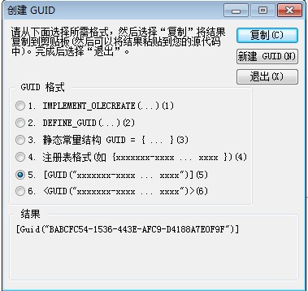
COM实例-接口定义
[Guid("A6C141A9-28AE-4147-B3C0-09D46E0EFF15")]
[ComVisible(true)]
public interface ITransaction
{
void Connect(string connectString);
void Disconnect();
string GetVersion();
int Record(Invoice invoice);
}

Slide 91
COM实例-接口实现1
[Guid("A17E5617-CC14-4E3F-B686-A6D2D813BE1A")]
[ComVisible(true)]
[ClassInterface(ClassInterfaceType.None)]
[Description("模拟事务记录")]
public class SimTransaction : ITransaction
{
public void Connect(string connectString)
{
}
public void Disconnect()
{
}
public string GetVersion()
{
return "1.0";
}
public int Record(Invoice invoice)
{
return 0;
}
}

Slide 92
COM实例-接口实现2
[Guid("E1DA7FB0-7F12-4E36-8E15-A10D7953A5DE")]
[ComVisible(true)]
[ClassInterface(ClassInterfaceType.None)]
[Description("UA事务记录器")]
public class UATransaction : ITransaction
{
private String connectionString = "";
public void Connect(string connectString)
{
connectionString = connectString;
}
public void Disconnect()
{
connectionString = "";
}
public string GetVersion()
{
return "1.0";
}
public int Record(Invoice invoice)
{
//insert into database;
……
}
}

Slide 93
COM实例-创建com接口对象
public static ITransaction CreateTransaction()
{
ITransaction iTransaction = null;
try
{
Guid guid = Parameters.Get().transaction;
Type transactionType = Type.GetTypeFromCLSID(guid);
object transaction = Activator.CreateInstance(transactionType);
iTransaction = transaction as ITransaction;
iTransaction.Connect(Parameters.Get().transactionString);
}
catch (Exception ex)
{}
return iTransaction;
}

Slide 94
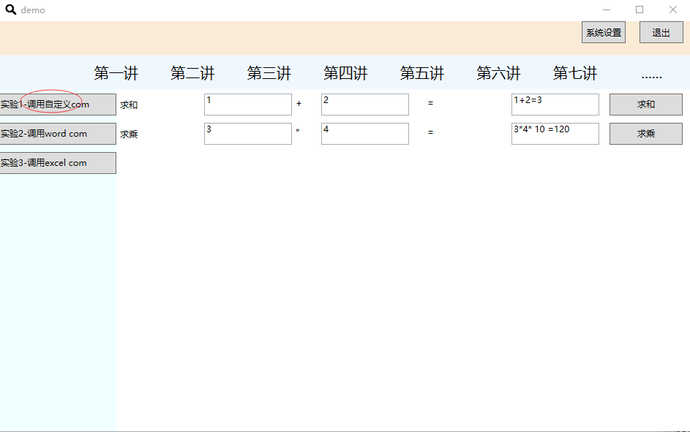
COM实例-调用COM对象

Slide 95
COM技术与Office对象简介
Office2003对应的office11
Office2007对应的office12
Office2010对应的office14
Office2013对应的office15
不具备跨平台特性
Notes:
用户一般希望能够定制所用的应用程序，用更能满足他们需要的某个组件来替换原来程序。软件的可重用性将大大的得到增强。组件价构可以使得开发分布式应用程序的过程得以简化。
例如用户用自己的规则流程使用Word软件,开发使用 Microsoft Office Word 的解决方案，可以与 Word 对象模型提供的对象进行交互。

Slide 96
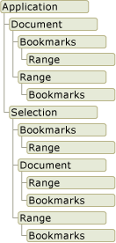
Word对象模型概述
Application对象
Document对象
Selection对象
Section对象
Paragraph 对象
Range对象
Table对象
Bookmark对象
Section对象
可以通过多种方式来访问相同类型的对象

Slide 97
Application对象
Application 对象表示整个word应用程序的进程，例：winword.exe
使用该对象的属性和方法来控制 Word 环境。

Slide 98
Document 对象
Microsoft.Office.Interop.Word.Document
代表一个文档

Slide 99
Selection对象
Selection 对象表示当前选择的区域。在 Word 用户界面中执行某项操作（例如，对文本进行加粗）时，应首先选择或突出显示文本，然后应用格式设置。Selection 对象始终存在于文档中。如果未选中任何对象，它表示插入点。此外，它也可以是不连续的多个文本块。

Slide 100
Paragraph 对象
Paragraph 对象对应于单个文本段落

Slide 101
Range对象
Range 对象表示文档中的一个连续的区域，由一个起始字符位置和一个结束字符位置定义
通过Range对象设置段落格式

Slide 102
Section对象
section指小节，它将word文档划分为不同的部分，每部分可以有其独立的页眉、页脚，页码，页面设置（纸张大小）。节对象是不可视对象，打印时不会显示。

Slide 103
Bookmark对象
书签用于在文档中标记一个位置，或者用作文档中的文本容器。Microsoft.Office.Interop.Word.Bookmark 对象可以小到只有一个插入点，也可以大到整篇文档。
可以在设计时命名书签
Bookmark 对象随文档一起保存，因此当代码停止运行或文档关闭时，它不会被删除。
书签在编辑阶段可以隐藏或变得可见，方法是将 View 对象的 ShowBookmarks 属性设置为 True 或 False。

Slide 104
COM操作Word流程与实例
安装office产品
用户程序中添加引用：COM对象库
using MsWord = Microsoft.Office.Interop.Word;
程序中使用COM对象操作（ word 数据）
关闭COM组件

Slide 105
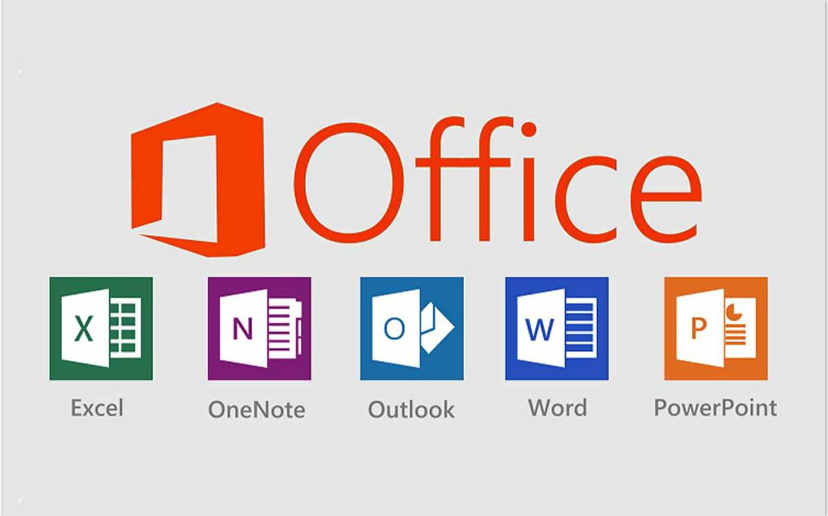
安装office产品

Slide 106
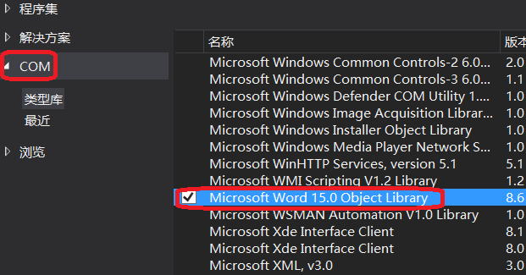
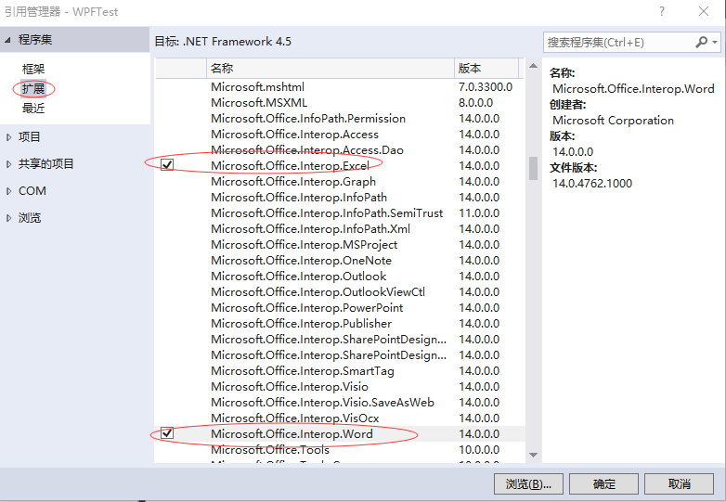
程序添加word对象引用

Slide 107
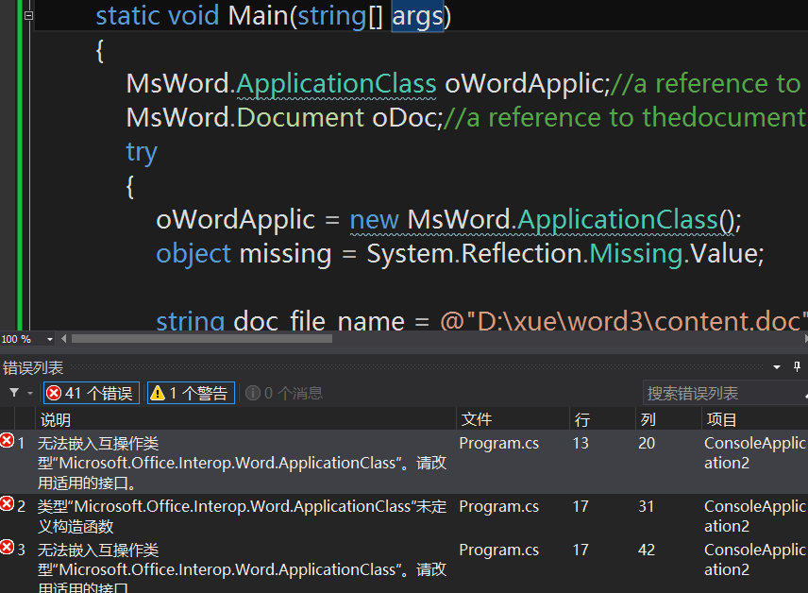

Slide 108
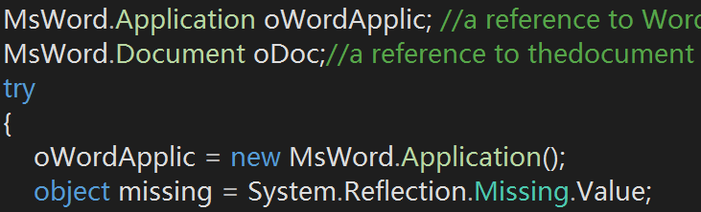
COM产品版本区别

Slide 109
程序添加word命名空间
using MsWord = Microsoft.Office.Interop.Word;

Slide 110
COM中对象方法使用特色
接口方法在不同Office版本中有变化
COM接口是桥梁，方法的实现来自Office产品
.NET平台垃圾回收机制不处理COM对象
COM方法参数采用引用方式
COM中变量类型统一为object
参数缺省值指定为 object missing = System.Reflection.Missing.Value;

Slide 111
Word对象操作方法
创建文档
保存文档
打开文档
设置标题
设置文本格式
插入表格
插入图片
插入段落
插入小节
页眉页脚
插入目录
文档数据更新
搜索和替换
段落格式
设置标题格式
设置页码格式
表格单元格设置

Slide 112
word任务-新建文档
Application.Documents.Add(ref missing, ref missing, ref missing, ref missing);
默认以Normal.dot 为模板

Slide 113
创建一个word文档
oDoc = oWordApplic.Documents.Add(ref missing, ref missing, ref missing, ref missing);
oDoc.Activate();

Slide 114
以给定文件名保存word文档
object fileName = @"C:\Test\NewDocument.doc";
this.Application.Documents.get_Item(
ref fileName).Save();

Slide 115
打开一个word文档
object fileName = @"C:\Test\NewDocument.doc";
this.Application.Documents.Open(ref fileName,
ref missing, ref missing, ref missing, ref missing, ref missing,
ref missing, ref missing, ref missing, ref missing, ref missing,
ref missing, ref missing, ref missing, ref missing, ref missing);
在编程过程中，利用反射机制来获得参数的简单说明信息。

Slide 116
在 Word 文档中插入文本
使用Range
使用替换方法
使用Selection对象的TypeText方法

Slide 117
word任务-定义Range
object start = 0;
object end = 7;
Word.Range rng = this.Range(ref start, ref end);
rng.Select();

Slide 118
在 Word 文档中插入文本
object start = 0;
object end = 0;
Word.Range rng = this.Range(ref start, ref end);
rng.Text = "New Text";

Slide 119
word任务-在文档中搜索和替换文本
private void SearchReplace() {
object replaceAll = Word.WdReplace.wdReplaceAll;
Application.Selection.Find.ClearFormatting();
Application.Selection.Find.Text = "find me";
Application.Selection.Find.Replacement.ClearFormatting();
Application.Selection.Find.Replacement.Text = "Found";
Application.Selection.Find.Execute( ref missing, ref missing, ref missing,
ref missing, ref missing, ref missing, ref missing, ref missing, ref missing,
ref missing, ref replaceAll, ref missing, ref missing, ref missing, ref missing);
}

Slide 120
示例程序-模拟word论文制作
论文结构与格式演示
abstract.txt
与content.txt

Slide 121
Paragraph
Section
Paragraph
文档
Paragraph
Section
Paragraph
Paragraph

Slide 122
使用 TypeText 插入文本
声明一个 Selection 对象变量。
Word.Selection currentSelection = Application.Selection;
如果 Overtype 选项是打开的，则将其关闭。
if (Application.Options.Overtype)
{
Application.Options.Overtype = false;
}
测试当前选择是否是插入点
if (currentSelection.Type == Word.WdSelectionType.wdSelectionIP)
{
currentSelection.TypeText("Inserting at insertion point. ");
currentSelection.TypeParagraph();
}

Slide 123
使用 TypeText 插入文本
ElseIf 块中的代码测试该选择是否为正常选择。如果是，则另一个 If 块将进行测试以查看 ReplaceSelection 选项是否打开。如果已经打开，代码将使用选择的 Collapse 方法将选定内容折叠到选定的文本块开头的插入点。插入文本和段落标记。
else
if (currentSelection.Type == Word.WdSelectionType.wdSelectionNormal)
{
// Move to start of selection.
if (Application.Options.ReplaceSelection)
{
object direction = Word.WdCollapseDirection.wdCollapseStart;
currentSelection.Collapse(ref direction);
}
currentSelection.TypeText("Inserting before a text block. ");
currentSelection.TypeParagraph();
}

Slide 124
设置文本格式
如何选择文档的第一段并更改字体大小、字体名称和对齐方式。

Slide 125
设置文本格式
private void RangeFormat()
{
// Set the Range to the first paragraph.
Word.Range rng = this.Paragraphs[1].Range;
// Change the formatting.
rng.Font.Size = 14;
rng.Font.Name = "Arial";
rng.ParagraphFormat.Alignment = Word.WdParagraphAlignment.wdAlignParagraphCenter;
// Apply the Normal Indent style.
object indentStyle = "Normal Indent";
rng.set_Style(ref indentStyle);
}

Slide 126
段落格式
行距
首行缩进

Slide 127
设置标题
标题格式
文档结构与标题

Slide 128
插入目录
目录级别
页码
目录的更新
oDoc.Fields[1].Update

Slide 129
文档页控制符
分节符
分页符

Slide 130

插入小节类型与下一页区别

Slide 131
文档页眉页脚设置
进入页眉页脚编辑状态
去掉页眉线
插入页码

Slide 132
插入页码
设置页码样式
页码对齐

Slide 133
文档中的 Word 表格
设置行数和列数插入表格
设置表格行列宽度
单元格对齐方式
表格单元格内容

Slide 134
Word中插入图片InlineShapes.AddPicture
currentSelection.InlineShapes.AddPicture(@"D:\stu\cword\zsc-logo.png", ref missing, ref missing, ref missing);

Slide 135
Word对象的结束和释放
oWordApplic.Quit方法
System.Runtime.InteropServices.Marshal .ReleaseComObject()

Slide 136
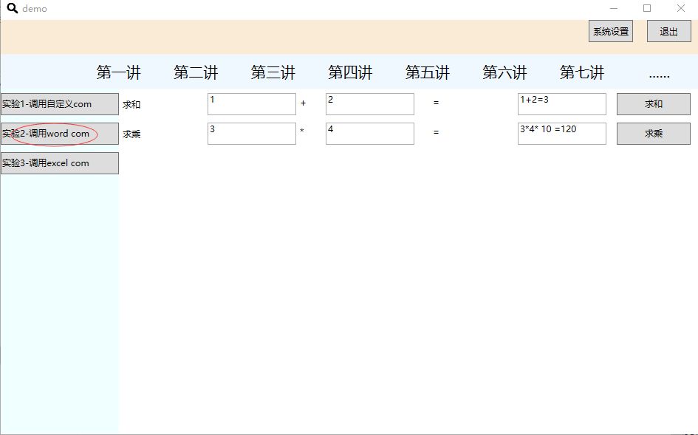
程序运行演示
创建Word文档的小节
插入摘要并设置文本格式
插入目录
插入第一章正文并设置格式
插入表格并设置边框线型
插入图片
设置各小节的页眉页脚

Slide 137
程序调试中的问题
设置项目的输出路径 . 代表当前路径
读入文件是否存在
掌握断点调试技能
对Word文档当前位置的定位
插入节类型与下一页区别

Slide 138
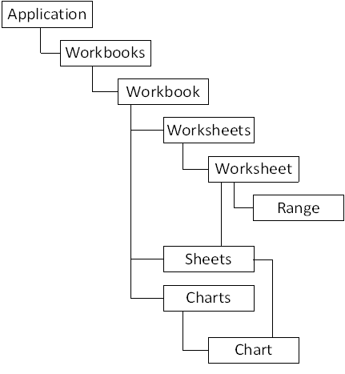
Excel对象模型
Application对象
Workbooks工作簿
Worksheet工作表
Range对象
Charts图表

Slide 139
Application对象
代表当前运行的Excel实例
包含大量属性及方法，用于操作Excel表格
Cells属性
Columns属性
Rows属性

Slide 140
Workbooks工作簿
Workbook对象代表Excel应用程序中当前打开的一个工作簿，包含在Workbooks集合中。可以通过Workbooks集合或表示当前活动工作簿的Active Workbook对象访问Workbook对象。

Slide 141
Workbooks工作簿
Add方法 创建新的空白工作簿，并将其添加到集合中。
Open方法 打开工作簿。
Activate方法 激活工作簿，使指定工作簿变为活动工作簿，以便作为Active Workbook对象使用。
Save方法 按当前路径和名称保存现有工作簿(如是首次保存，则将其保存到缺省名称中，如BOOK1.XLS)。
SaveAs方法 首次保存工作簿或用另一名称保存工作簿。
Close方法 关闭工作簿。
PrintOut方法 打印工作簿

Slide 142
新建WorkBook
WorkBooks.Add
打开WorkBook
Workbooks.Open("C:\MyFolder\MyBook.xlsx")

Slide 143
Worksheet工作表
Sheets集合表示工作簿中所有的工作表。可以通过Sheets集合来访问、激活、增加、更名和删除工作表。一个Worksheet对象代表一个工作表。

Slide 144
Worksheet工作表
Worksheets属性 返回Sheets集合。
Name属性 工作表更名。
Add方法 创建新工作表并将其添加到工作簿中。
Select方法 选择工作表。
Copy方法 复制工作表。
Move方法 将指定工作表移到工作簿的另一位置。
Delete方法 删除指定工作表。

Slide 145
引用Worksheets
Worksheets(1).Activate
Worksheets("Sheet1").Activate

Slide 146
Range对象
Range对象代表工作表的某一单元格、某一行、某一列、某一选定区域或者某一三维区域。

Slide 147
Range对象
属性、方法 意义
Range属性 Range (arg)其中arg为A1--样式符号，表示单个单元格或单元格区域。
Cells属性 Cells (row, col )(其中row为行号，col为列号)表示单个单元格。
ColumnWidth属性 指定区域中所有列的列宽。
Rowheight属性 指定区域中所有行的行宽。
Value属性 指定区域中所有单元格的值(缺省属性)。
Formula属性 指定单元格的公式，由A1--样式引用。
Select方法 选择范围。
Copy方法 将范围的内容复制到剪贴板。
ClearContents方法 清除范围的内容。
Delete方法 删除指定单元范围。

Slide 148
引用单元格范围
Workbooks("Book1"). Sheets("Sheet1").Range("A1:D5")

Slide 149
Charts图表
Chart对象代表工作簿中的图表。该图表既可为嵌人式图表(包含于ChartObject对象中)也可为分立的图表工作表。
Add方法 新建图表工作表。返回Chart对象。
PrineOut方法 打印图表。
ChartWizard方法 修改给定图表的属性

Slide 150
WorksheetFunction对象
myRange = Worksheets("Sheet1").Range("A1:C10")
answer = Application.WorksheetFunction.Min(myRange)
单元格的公式
Worksheets("Sheet1").Range("A1:B3").Formula = "=RAND()"

Slide 151
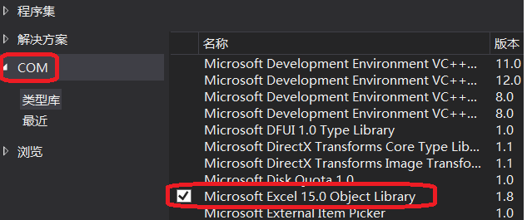
程序添加Excel对象引用

Slide 152
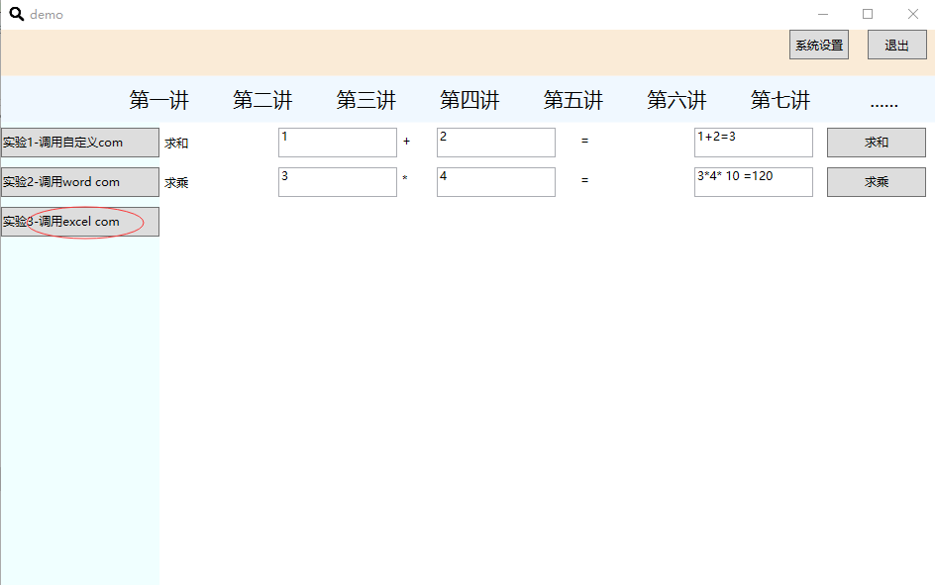
示例程序-读写Excel
读入文本
添加单元格内容
设置单元格颜色
设置行宽列宽
插入图表
关闭Excel对象

Slide 153
插入图表
设置数据源
添加图表
worksheet1.Shapes.AddChart2(Type.Missing,
MsExcel.XlChartType.xl3DColumn, 120, 130, 380, 250, Type.Missing);

Slide 154
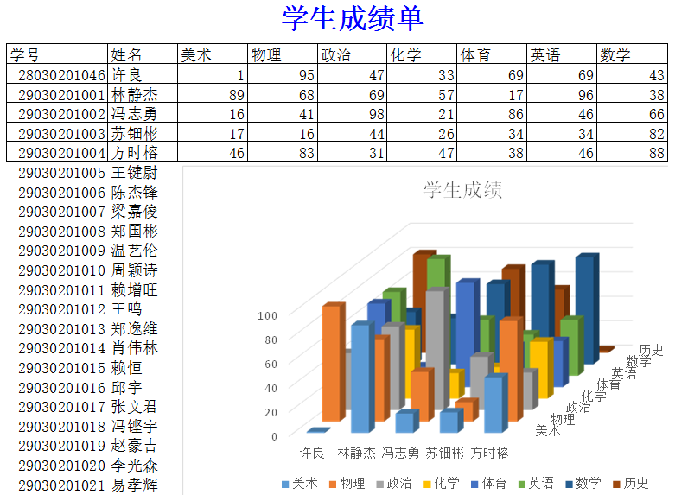
插入图表

Slide 155
Windows编程实践
4.程序进程与进程间通信
计算机学院
刘浩文
37737892@qq.com

Slide 156
内容提要
程序与进程
进程间通信机制简介
进程间通信-消息机制
进程间通信-重定向机制
进程间通信-管道

Slide 157
4.1进程与程序
进程与程序不同，它是程序执行时的标志，不仅是程序的静态版本。
用户创建一个进程后，操作系统就将程序的一
个副本装入计算机中，然后启动一个线程执行该程序。

Slide 158
操作系统中的进程
操作系统中的进程与用户进程并发运行，用户进程是由操作系统创建和调用的
用户进程也可以创建和调用别的进程
被创建的进程与创建者就构成了父子关系。

Slide 159
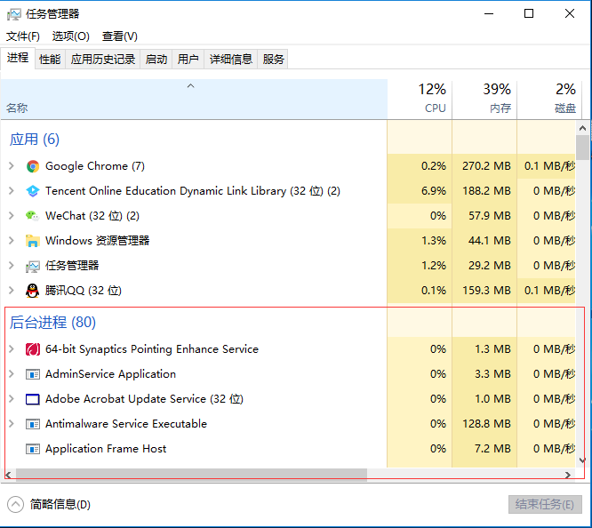
1.进程
Windows是一个多任务的系统，它能够同时运行多个程序，其中的每一个正在运行的程序就称为一个“进程”。Windows 2000及其以上版本，可以通过任务管理器查看系统当前运行的程序和进程。
进程可以理解为一个程序的基本边界。是应用程序的一个运行例程，是应用程序的一次动态执行过程。

Slide 160
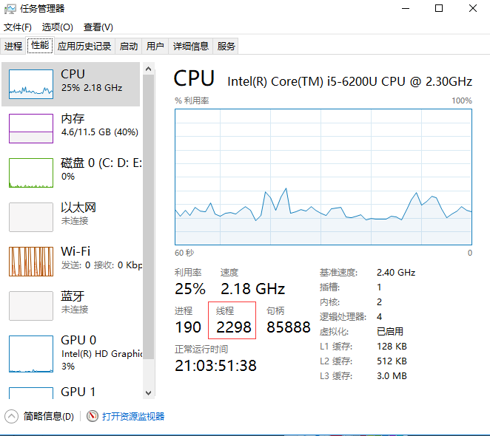
2.线程
对于同一个进程，又可以分成若干个独立的执行流，这样的流则被称为“线程”。线程是操作系统向其分配处理器时间的基本单位，它可以独立占用处理器的时间片，同一进程中的线程可以共享其进程的资源和内存空间。每一个进程至少包含一个线程。
在.NET应用程序中，都是以Main()方法作为入口的，当调用此方法时系统就会自动创建一个主线程

Slide 161
并发与并行
进程和线程技术的引入，为实现系统或应用程序的并行性提供了重要的技术基础。
“并发”，是指系统或应用程序在某一时间段内同时处理多个事务的运行过程。对于单处理器的计算机系统来说，由于单个CPU在任何时刻只能执行一个线程，所以，这种计算机系统的并发，实际上是通过操作系统在各个正在执行的线程之间切换CPU，以分时处理的方式实现表面形式上的并发，只是因为其切换的速度快且处理能力强时，用户直观感觉不到而已。
当然，对于多处理器的计算机系统，其多个CPU之间既有相互协作，又有独立分工，所以，它们在各自执行一个相应线程时可以互不影响，同时进行，实现并行处理。

Slide 162
程序与线程
OS创建线程
代码A
代码B
串行排列
代码C
源程序
时间
线程A
线程B
线程C1
线程C2
并发执行

Slide 163
进程对象结构
Access token
虚地址描述符
进程对象
VAD
VAD
VAD
句柄表
Object
Object
线程
线程
线程
Access token

Slide 164
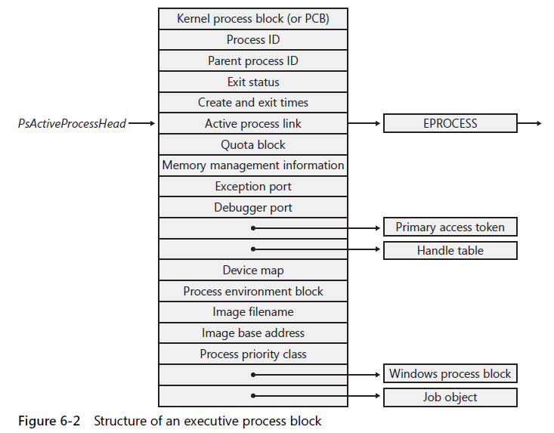
进程对象数据结构

Slide 165
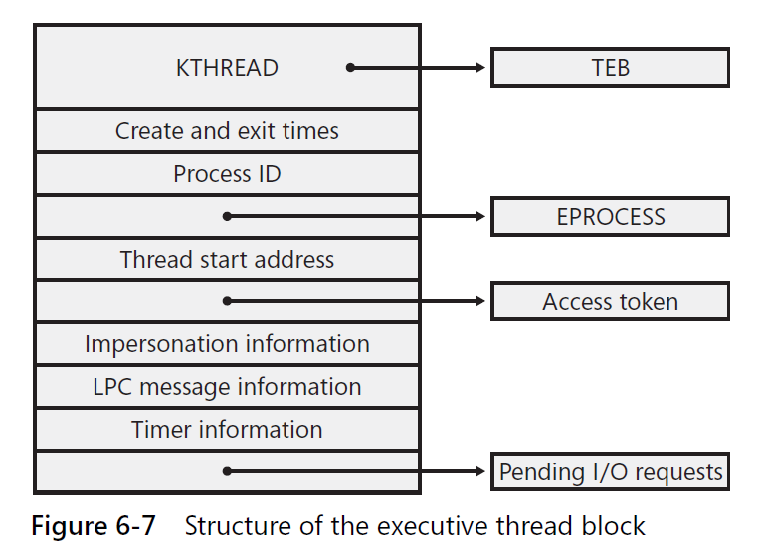
线程对象数据结构

Slide 166
程序与线程
进程描述块
代码A
串行存储
代码B
代码C
OS创建线程
源程序
线程A
线程
B1
线程B2
并发运行

Slide 167
创建进程过程
1. 打开文件映像（.exe）。
2. 创建windows进程对象。
3. 创建初始线程对象，包括上下文，堆栈。
4. 通知内核系统为进程运行作准备。
5. 执行初始线程。
6. 导入需要的DLL，初始化地址空间，由程序入口地址开始执行进程。

Slide 168
进程的创建与启动代码-c#
C#的System.Diagnostics命名空间下的Process类专门用于完成系统的进程管理任务，通过实例化一个Process类，就可以启动一个独立进程。
Process cmdP = new Process();
cmdP.StartInfo.FileName = "cmd.exe";
cmdP.StartInfo.CreateNoWindow = true;
cmdP.StartInfo.UseShellExecute = false;
cmdP.StartInfo.RedirectStandardOutput = true;
cmdP.StartInfo.RedirectStandardInput = true;
cmdP.Start();
ProcessStartInfo类，则可以为Process定制启动参数
比如RedirectStandardInput、RedirectStandardOutput、RedirectStandardError，分别重定向了进程的输入、输出、错误流

Slide 169
进程的其它操作-c#
打开应用程序
Process.Start("calc"); //计算器
Process.Start("mspaint"); // 画图工具
Process.Start("notepad");// 记事本
Process.Start("iexplore","http://www.baidu.com");
关闭应用程序
// 得到程序中所有正在运行的进程
Process[] preo = Process.GetProcesses();
foreach (var item in preo){
Console.WriteLine(item);
item.Kill(); //杀死进程
}

Slide 170
4.2进程间通信机制简介
自计算程序诞生起，进程在运行的时候就有与其它进程通信的需求，windows 操作系统提供进程间数据共享和通信的机制，称为 interprocess communications (IPC)，IPC经常使用C/S模式。

Slide 171
通信目的及数据传输量考虑
高级通信（IPC）
传输的数据量大，超过几十个字节
低级通信（同步控制）
传输的数据量小，少于数个字节，或仅是位单位

Slide 172
进程间通信方法分类
1.共享内存（剪贴板、COM、DLL、DDE、文件映射）
2.消息WM_COPYDATA
3. 邮槽
4. 管道，分有名管道与无名管道、进程重定向
5. Windows套接字
6. NetBIOS特殊的网络应用
广播长度不超400字节，数据报会丢失
相对简单的接口，但不宜多进程通信

Slide 173
IPC需要考虑内容
1. 进程是否会通过网络与其它机器上的进程通信，仅使用本机通信机制是否满足应用需求；
2. 通信中的进程是否是处于不同的操作系统平台例如Windows与UNIX平台；
3. 有些进程通信机制是只用于图形化窗体界面的，而不适用于控制台程序；
4.通信目的是用于同步控制还是数据的传送;
5.数据传输量考虑；

Slide 174
IPC是否需要网络
仅适用本机内
采用网络连接
文件
邮槽
剪切板
套接字
无名管道
有名管道
事件对象
NetBios
消息队列
进程重定向

Slide 175
4.3消息机制实现进程通讯
[DllImport("User32.dll", EntryPoint = "SendMessage")] private static extern int SendMessage(IntPtr wnd,int msg,IntPtr wP,IntPtr lP);
或
[DllImport("User32.dll", EntryPoint = "SendMessage")] private static extern int SendMessage(IntPtr wnd,int msg,IntPtr wP, ref COPYDATASTRUCT lParam);
[DllImport("User32.dll", EntryPoint = “PostMessage")] private static extern int PostMessage(IntPtr wnd,int msg,IntPtr wP, ref COPYDATASTRUCT lParam);
#region 定义结构体
public struct COPYDATASTRUCT
{
public IntPtr dwData;
public int cbData;
[MarshalAs(UnmanagedType.LPStr)]
public string lpData;
}
#endregion

Slide 176
发送消息实现进程通讯：SendMessage？PostMessage
SendMessage和PostMessage，这两个函数虽然功能非常相似，都是负责向指定的窗口发送消息，
但是SendMessage() 函数发出消息后一直等到接收方的消息响应函数处理完之后才能返回，并能够得到返回值，在此期间发送方程序将被阻塞，SendMessage() 后面的语句不能被继续执行，即是说此方法是同步的。
而PostMessage() 函数在发出消息后马上返回，其后语句能够被立即执行，但是无法获取接收方的消息处理返回值，即是说此方法是异步的
只能由SendMessage()来发送，而不能使用PostMessage()。
因为系统必须管理用以传递数据的缓冲区的生命期，如果使用了PostMessage()，数据缓冲区会在接收方（线程）有机会处理该数据之前，就被系统清除和回收。此外如果lpData指向一个带有指针或某一拥有虚函数的对象时，也要小心处理。
如果传入的句柄不是一个有效的窗口或当接收方进程意外终止时，SendMessage()会立即返回，因此发送方在这种情况下不会陷入一个无穷的等待状态中

Slide 177
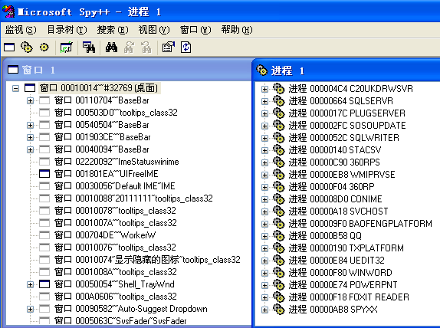
使用spy+查看窗体和进程

Slide 178
消息机制实现进程通信实例-winform
在winform中
在发送进程application1,接收进程application2中定义相同的消息类型WM_COPYDATA = 0x004A;
在发送进程application1中，通过窗体标题找到接收进程application2，并调用windows api SendMessage，向application窗体句柄发送指定消息类型和内容
在接收进程application2中，通过重载函数DefWndProc实现对消息的接收和处理
参考1 https://blog.csdn.net/feiren127/article/details/5459827
参考2 https://www.cnblogs.com/MRRAOBX/articles/6626264.html

Slide 179
protected override void DefWndProc(ref System.Windows.Forms.Message m) { switch(m.Msg) { case WM_COPYDATA: COPYDATASTRUCT mystr = new COPYDATASTRUCT(); Type mytype = mystr.GetType(); mystr =(COPYDATASTRUCT)m.GetLParam(mytype); this.textBox1.Text =mystr.lpData; break; default: base.DefWndProc(ref m); break; }
}

Slide 180
消息机制实现进程通信实例-wpf
在wpf中
在发送进程application1,接收进程application2中定义相同的消息类型WM_COPYDATA = 0x004A;
在发送进程application1中，通过窗体标题找到接收进程application2，并调用windows api SendMessage，向application窗体句柄发送指定消息类型和内容
在接收进程application2中，通过自定义窗体钩子程序截获消息，并进行处理

Slide 181
//页面加载时，添加消息处理钩子函数
private void ChildPage_Loaded(object sender, RoutedEventArgs e)
{
HwndSource hWndSource;
WindowInteropHelper wih = new WindowInteropHelper(this.parentWindow);
hWndSource = HwndSource.FromHwnd(wih.Handle);
//添加处理程序
hWndSource.AddHook(MainWindowProc);
}
//钩子函数，处理所收到的消息
private IntPtr MainWindowProc(IntPtr hwnd, int msg, IntPtr wParam, IntPtr lParam, ref bool handled)
{ switch (msg)
{
case WM_COPYDATA:
COPYDATASTRUCT mystr = new COPYDATASTRUCT();
Type mytype = mystr.GetType();
COPYDATASTRUCT MyKeyboardHookStruct = (COPYDATASTRUCT)Marshal.PtrToStructure(lParam, typeof(COPYDATASTRUCT));
showComment(MyKeyboardHookStruct.lpData);
break;
default:
break;
}
return hwnd;
}

Slide 182
4.4进程重定向实现进程通讯
概述
进程重定向意义
重定向回调函数
一个重定向例子

Slide 183
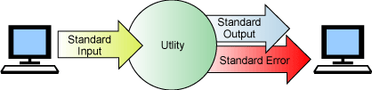
进程重定向概述
控制台进程文件描述符
标准输入
标准输出
标准错误输出

Slide 184



进程
标准输出
标准输入
标准错误

Slide 185
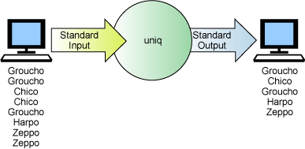
进程重定向概述
普通进程从键盘接收输入，输出到屏幕

Slide 186
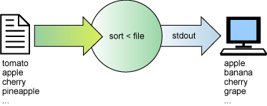
进程重定向概述
使用文件作为进程的输入称为输入重定向

Slide 187
进程重定向概述
使用重定向符方法
dir > list.txt
cmd >> file
cmd < file

Slide 188
进程重定向意义
调用控制台进程
Ping远程主机
获取MAC地址getmac
关机shutdown
服务管理

Slide 189
重定向应用程序示例
界面设计
两种方式
内核函数使用

Slide 190

程序界面设计

Slide 191
重定向的两种方式
同步
异步方式

Slide 192

重定向同步读写方式
Process process = new Process();
process.StartInfo.FileName = "cmd.exe";
// 是否使用外壳程序
process.StartInfo.UseShellExecute = false;
// 是否在新窗口中启动该进程的值
process.StartInfo.CreateNoWindow = true;
// 重定向输入流
process.StartInfo.RedirectStandardInput = true;
// 重定向输出流
process.StartInfo.RedirectStandardOutput = true;
//使ping命令执行九次
string strCmd = "ping www.whu.edu.cn -n 9";
process.Start();
process.StandardInput.WriteLine(strCmd);
process.StandardInput.WriteLine("exit");
// 获取输出信息
textBox2.Text = process.StandardOutput.ReadToEnd();
process.WaitForExit();
process.Close();

Slide 193
重定向同步读写方式
造成窗体没有响应的"问题"
不得在窗体线程中构造耗时的操作
窗体控件事件函数都属于窗体线程
特殊的BackGroundWorker控件

Slide 194
特殊的BackGroundWorker控件
造成窗体没有响应的"问题"
不得在窗体线程中构造耗时的操作
窗体控件事件函数都属于窗体线程

Slide 195

重定向异步读取方式
Process process = new Process();
process.StartInfo.FileName = "cmd.exe";
// 是否使用外壳程序
process.StartInfo.UseShellExecute = false;
// 是否在新窗口中启动该进程的值
process.StartInfo.CreateNoWindow = true;
// 重定向输入流
process.StartInfo.RedirectStandardInput = true;
// 重定向输出流
process.StartInfo.RedirectStandardOutput = true;
//使ping命令执行九次
string strCmd = "ping www.whu.edu.cn -n 9";
process.Start();
process.StandardInput.WriteLine(strCmd);
process.StandardInput.WriteLine("exit");
process.OutputDataReceived += new DataReceivedEventHandler(strOutputHandler);
process.Start();
回调函数编写与设置
窗体消息处理函数重载

Slide 196
private void strOutputHandler(object sendingProcess,
DataReceivedEventArgs outLine)
{
cmdOutput.AppendLine(outLine.Data);
//通过FindWindow API的方式找到目标进程句柄，然后发送消息
IntPtr WINDOW_HANDLER = FindWindow(null, "demo");
if (WINDOW_HANDLER != IntPtr.Zero)
{
COPYDATASTRUCT mystr = new COPYDATASTRUCT();
mystr.dwData = (IntPtr)0;
if (MyStringUtil.isEmpty(outLine.Data))
{
mystr.cbData = 0;
mystr.lpData = "";
}
else {
byte[] sarr = System.Text.Encoding.Unicode.GetBytes(outLine.Data);
mystr.cbData = sarr.Length + 1;
mystr.lpData = outLine.Data;
}
SendMessage(WINDOW_HANDLER, WM_COPYDATA, 0, ref mystr);
}
}

Slide 197
4.5管道机制实现进程通讯
管道机制是计算机提供的一种进程间通信 (IPC) 方式，由操作系统创建管道对象，发送进程可以向管道写入数据，接收进程由管道中读出数据。管道还可进行跨计算机的通信，可使用网络，也可使用文件等，它屏蔽低层实现机制提供给进程通信机制。有两种形式管道，有名管道与无名管道。

Slide 198
管道类
AnonymousPipeClientStream
AnonymousPipeServerStream
NamedPipeClientStream
NamedPipeServerStream

Slide 199
命名管道通信模式
字节模式
消息模式
管道通信程序示例

Slide 200
命名管道通信模式
管道服务端
客户端线程
创建服务端
创建客户端
WaitForConnection
建立连接
Connect
连接成功
数据传输
其它连接
Stream.Read
Stream.write
断开连接
Close
断开成功
close
结束

Slide 201
Windows编程实践
4.线程间通信与同步
计算机学院
刘浩文
37737892@qq.com

Slide 202
内容提要
线程及其创建过程
线程跨域访问
线程同步与异步
线程的同步与死锁
线程间(窗体线程与工作线程)同步模式/通信机制

Slide 203
4.1线程
进程是计算机分配资源的单位，线程是运行调度单位。
进程中的线程也具有线程控制块，包含内容有所属进程ID，创建和退出时间，线程启动地址等

Slide 204
线程创建过程
1. 在进程的地址空间中为线程创建用户态堆栈。
2. 初始化线程硬件上下文。
3. 创建线程对象。
4. 通知内核系统为线程运行准备。
5. 新创建线程handle和线程ID值返回到调用者。
6. 线程进入调度准备执行。

Slide 205
线程的生命期
启动
执行任务
暂停
终止

Slide 206
工作线程的结束
线程正常结束
自动消亡，OS清理
线程非正常结束，被KILL
os无法控制，造成系统损失或破坏
控制线程正常终止的方法
低级事件对象ManualResetEvent

Slide 207
线程非正常结束的后果
内存无法回收－内存泄漏
文件缓冲没写入－文件被破坏
文件句柄未回收－被占用
共享资源的占用(网络端口，管道，DLL)

Slide 208

线程的创建与启动代码-c#
线程执行代码的编写
void workThread(){
}
设定函数名为线程入口
ThreadStart s = new ThreadStart(workThread);
线程委托对象(委托的实质是函数指针或叫函数地址)
Thread thread1=new Thread(s);
设定线程优先级等属性
线程启动 thread1.Start();
线程参数传递 thread1.Start(paraObject);

Slide 209
线程的创建与启动代码-c#
C#的System.Threading命名空间下的Thread类和ThreadStart类用于完成的线程创建和管理
使用Thread类创建线程时，只需要提供线程入口，线程入口告诉程序让这个线程做什么。通过实例化一个Thread类的对象就可以创建一个线程。创建新的Thread对象时，将创建新的托管线程。Thread类接收一个ThreadStart委托或ParameterizedThreadStart委托的构造函数，该委托包装了调用Start方法时由新线程调用的方法
class ThreadTest
{
public void MyThread()
{
Console.WriteLine("这是一个实例方法");
}
}
ThreadTest test=new ThreadTest();
//创建线程
Thread thread2=new Thread(new ThreadStart(test.MyThread()));
//启动线程
thread2.Start();
//创建无参数方法的托管线程
//创建线程
Thread thread1=new Thread(new ThreadStart(method));
//启动线程
thread1.Start();
//定义无参方法
static void method() {
Console.WriteLine(“这是无参的静态方法");
}

Slide 210
线程的创建与启动代码-c#
还可以通过匿名委托或Lambda表达式来创建线程
//通过匿名委托创建
Thread thread1 = new Thread(delegate() { Console.WriteLine("我是通过匿名委托创建的线程"); });
thread1.Start();
//通过Lambda表达式创建
Thread thread2 = new Thread(() => Console.WriteLine("我是通过Lambda表达式创建的委托"));
thread2.Start();

Slide 211
线程的创建与启动代码-c#
还可以利用有参的委托ParameterizedThreadStart来创建线程
class Program
{
static void Main(string[] args)
{
//通过ParameterizedThreadStart创建线程
Thread thread = new Thread(new ParameterizedThreadStart(Thread1));
//给方法传值
thread.Start("这是一个有参数的委托");
Console.ReadKey();
}
/// 创建有参的方法，方法里面的参数类型必须是Object类型
static void Thread1(object obj)
{
Console.WriteLine(obj);
}
}

Slide 212

线程的其它操作-c# System.Threading.Thread的方法

Slide 213

Thread方法
Thread.Sleep
Thread. Abort
Thread. Join

Slide 214


杀死正在运行的线程
丢失资源

Slide 215

线程的常用属性

Slide 216

前台线程与后台线程
前台线程：只有所有的前台线程都结束，应用程序才能结束。默认情况下创建的线程都是前台线程
后台线程：只要所有的前台线程结束，后台线程自动结束。
通过Thread.IsBackground设置后台线程。
且必须在调用Start方法之前设置线程的类型，否则一旦线程运行，将无法改变其类型
一般后台线程用于处理时间较短的任务，如在一个Web服务器中可以利用后台线程来处理客户端发过来的请求信息。
而前台线程一般用于处理需要长时间等待的任务，如在Web服务器中的监听客户端请求的程序，或是定时对某些系统资源进行扫描的程序

Slide 217

线程的优先级与线程调度
windows中的线程按照优先级进行调度
具有最高优先权的线程一直被执行
相同优先级的线程 按时间片轮转执行，时间片在windows XP系统中相当于2个时钟周期。
当更高优先级的线程就绪时，高优先的线程会抢占执行低优先级的线程。

Slide 218
线程状态
1. 初始化--线程处于创始中。
2. 就绪--等待由CPU执行。
3. 待命--只能由一个线程处于待命状态，离执行状态最近。
4. 运行--在CPU的当前时间片内执行。
5. 等待--线程同步需要等待，
6. 接转--准备执行，但是它的内核堆栈不在内存，需要内存页面调入，调入后进入就绪状态。
7. 终止--线程执行完。
通过ThreadState可以检测线程是处于Unstarted、Sleeping、Running 等等状态，它比 IsAlive 属性能提供更多的特定信息

Slide 219
多线程
1、CPU运行速度太快，硬件处理速度跟不上，所以操作系统进行分时间片管理。这样，从宏观角度来说是多线程并发的，因为CPU速度太快，察觉不到，看起来是同一时刻执行了不同的操作。但是从微观角度来讲，同一时刻只能有一个线程在处理。
2、目前电脑都是多核多CPU的，一个CPU在同一时刻只能运行一个线程，但是多个CPU在同一时刻就可以运行多个线程
多线程的优点：
线程机制使可以同时完成多个任务；可以使程序的响应速度更快；可以让占用大量处理时间的任务或当前没有进行处理的任务定期将处理时间让给别的任务；可以随时停止任务；可以设置每个任务的优先级以优化程序性能
程序具有异步执行能力以充分发挥机器计算能力，程序还可以利用其他计算机的处理能力。
合理的线程分工使得数据计算与用户交互得到均衡。

Slide 220

线程的并行

Slide 221
线程的并发
Thread
机器采用时间片轮转算法轮流执行线程，形成并发执行。
线程可以很好平衡程序响应与数据处理，还能通过网络利用其它处理机资源。
线程同步控制非常复杂，调试困难。
Thread
Thread
Thread
CPU
Thread
Thread
Thread
Thread

Slide 222
线程应用场合
1. 网络通信程序。
2. 与Web服务器和数据库操作。
3. 执行占用大量时间的操作。
4. 有不同优先级的任务。
5. 用户响应效能与数据运算均衡。

Slide 223
线程缺点
线程上下文信息消耗计算机资源。
线程上下文切换过程，线程会带来资源特殊要求和潜在冲突。如果线程过多，系统管理线程的负担会加大，则其中大多数线程都不会产生明显的进度。
线程控制代码非常复杂，并可能产生许多bug。
线程的非正常终结会造成资源浪费影响系统的运行性能。

Slide 224
4.2线程跨域访问
界面中的控件（textBox1等）是由主线程创建的，thread线程是另外创建的一个线程，在.NET上执行的是托管代码，C#强制要求这些代码必须是线程安全的，即不允许跨线程访问Windows窗体的控件；
在遵守.NET安全标准的前提下，实现从一个线程成功地访问另一个线程创建的空间，要使用C#的方法回调机制
C#的方法回调机制，也是建立在委托基础上的，下面给出它的典型实现过程。
定义、声明回调
初始化回调方法
触发对象操作
//定义回调
private delegate void DoSomeCallBack(Type para);
//声明回调
DoSomeCallBack doSomaCallBack;
doSomeCallBack=new DoSomeCallBack(DoSomeMethod);
或doSomeCallBack = DoSomeMethod;
控件obj.Invoke(doSomeCallBack,arg);
或控件obj.Dispatcher.Invoke(doSomeCallBack,arg);

Slide 225
4.3线程同步与异步调用
同步调用
异步调用
调用
指定系统方法
运行
耗时等待过程
返回
获得目标结果
调用
指定系统方法
运行
无须等待
返回
未获得目标结果
无限期

Slide 226

同步运行
线程B
数据
数据
流程a
阻塞
线程A
流程x
同步运行
异步运行

Slide 227
线程的异步执行
循环A
循环B
线程A
线程B

Slide 228

线程的异步与同步实例
1.同步方法执行是有序的，异步方法执行是无序的
2.异步方法无序包括启动无序和结束无序
启动无序是因为同一时刻向操作系统申请线程，操作系统收到申请以后，返回执行的顺序是无序的，所以启动是无序的
结束无序是因为虽然线程执行的是同样的操作，但是每个线程的耗时是不同的，所以结束的时候不一定是先启动的线程就先结束
3 .同步方法由于主线程忙于计算，所以会卡住界面。
4.异步方法由于主线程执行完了，其他计算任务交给子线程去执行，所以不会卡住界面，用户体验性好。
5.同步方法由于只有一个线程在计算，所以执行速度慢。
6.异步方法由多个线程并发运算，所以执行速度快，但并不是线性增长的（资源可能不够）。多线程也不是越多越好，只有多个独立的任务同时运行，才能加快速度。

Slide 229

如何解决线程的异步无序问题？
使用回调来解决异步线程的无序问题
在BeginInvoke的参数中指定回调函数
// 定义一个回调
AsyncCallback callback = p =>
{
Console.WriteLine($"到这里计算已经完成了。{Thread.CurrentThread.ManagedThreadId.ToString("00")}。");
update($"到这里计算已经完成了。" + Thread.CurrentThread.ManagedThreadId.ToString("00") + "。");
};
//异步调用回调
for (int i = 0; i < 5; i++)
{
string name = string.Format($"btnSync_Click_{i}");
asyncResult = action.BeginInvoke(name, callback, null);
}

Slide 230
耗时任务
工作线程
输入
UI线程
输出
即时刷新响应
30次/秒＝33ms

Slide 231
4.4线程间同步模式
窗体自定义消息处理
DefWndProc
SendMessage
窗体线程
收
发
工作线程
发
收
ManualResetEvent.Set
底层事件循环
收
发
While(WaitHandle.WaitOne)
工作线程
工作线程可以很容易用SendMessage来发消息
窗体线程可以发送ManualResetEvent事件给工作线程

Slide 232
WaitHandle类继承关系
WaitHandle
EventWaitHandle
Semaphore
ManualResetEvent
Mutex
AutoResetEvent

Slide 233
线程如何接收消息?
工作线程没有消息队列，无法用窗体模式，线程因此显得是一个笨听众，接收方法是线程主动循环检查一些变量，但不能使用"忙检"，因为太耗CPU，要使用ManualResetEvent.WaitOne这样的方法，以最低的代价耗费cpu资源。
窗体线程
发
ManualResetEvent.Set
收
工作线程
底层事件循环
While(WaitHandle.WaitOne)

Slide 234
工作线程响应前打发时间的两种方式
采用IsOut + Sleep打发时间的方式
ManualResetEvent.WaitOne打发时间的方式
事件对象可实现并发执行中的前趋控制。当线程调用Wait方法时，如果等待对象状态没有激活，则调用线程暂停。对象被激活则线程继续执行。

Slide 235
低级事件对象
事件对象声明
public static ManualResetEvent User_Terminate_listen;
全局静态使得线程与窗体可以访问
User_Terminate_listen.WaitOne();
代表最小的信息量(1bit)
ManualResetEvent
Set设置为有效
Reset设置为无效

Slide 236
WaitOne与Sleep比较
WaitOne(1000)
成功（TRUE）
继续
Sleep(1000)
白等（FALSE）
继续
省下的时间
继续
毫无反应
开始
事件有效

Slide 237
工作线程运行逻辑
WaitAll(mrA,500)
WaitHandle.TimeOut
数组名
WaitAny(mrA,500)
0 A
1 B
2 C
1表示B事件有效
WaitＯne(500)
当前事件有效
true
false

Slide 238
工作线程间的通信
WaitOne方法等待当前事件(信号)有效
WaitAny方法等待事件(信号)数组中任一事件有效，对应或关系实现同步
WaitAll方法等待事件（信号）数组中所有事件有效，对应与关系实现同步

Slide 239
ManualResetEvent.WaitOne要点
一是时间效果上阻止线程继续
二是在获得信号状态后返回值为true，而超时未获得返回值为false
三是获得信号状态将不再继续未等待完的时间。
它的使命是完成信号传递，至于功能是启动操作还是终止操作，程序得到的状态都是信号的true
ManualResetEvent比AutoResetEvent要可靠，它可将信号传给多个线程，而线程会重置AutoResetEvent的状态，即中断信号的传递。

Slide 240

具有与关系的同步方式
ManualResetEvent.WaitAll方法
当所有事件状态同时激活时

Slide 241

具有或关系的同步方式
ManualResetEvent.WaitAny方法
当任一事件状态激活时

Slide 242

使用事件的抓屏程序
窗体线程发起抓屏事件；
工作线程抓屏，并保存

Slide 243
4.5线程同步与死锁
多个线程对共享资源访问会造成冲突。为了避免冲突，必须对共享资源进行同步或控制对共享资源的访问。如果在相同或不同的应用程序域中未能正确地使访问同步，则会导致出现一些问题，这些问题包括死锁和争用条件等，其中死锁是指两个线程都停止响应，并且都在等待对方完成；争用条件是指由于意外地出现对两个事件的执行时间的临界依赖性而发生反常的结果。

Slide 244

同步资源访问控制

Slide 245
需要同步的资源
1. 系统资源（如通信端口）。
2. 多个进程所共享的资源（如文件句柄）。
3. 由多个线程访问的单个应用程序域的资源（如全局、静态和实例字段）。

Slide 246

同步控制类

Slide 247
互斥量Mutex介绍
最多只能有一个线程可以获取并拥有它，它适合不同线程对同一共享资源互斥访问的应用场合，例如对全局变量，同一个文件或者是数据库同一个对象的访问等，设置程序先获得互斥量再访问共享资源。

Slide 248
互斥量的使用
互斥量的创建
WaitOne方法
ReleaseMutex方法

Slide 249
互斥量的使用
线程可调用多次的 WaitOne 方法重复对其所有，使用 ReleaseMutex 方法释放对互斥量所属权，而每一个成功的 WaitOne 方法对应一次 ReleaseMutex。
WaitOne方法不仅等待互斥量的状态，还使线程拥有它。
互斥量最好不要使用WaitAny,WaitAll方法

Slide 250
互斥量的使用
线程运行终止 mutex 被放弃，互斥量仍可被其它线程取得所属权，但会获得 AbandonedMutexException 异常。

Slide 251
互斥量的使用
Mutex类
releaseMutex方法

Slide 252
ManualResetEvent的使用
工作状态
下次循环
检查事件状态
仅适用本机内
文件
剪切板
无名管道
事件对象

Slide 253
Windows编程实践
5.Windows消息与事件机制
计算机学院
刘浩文
37737892@qq.com

Slide 254
内容提要
Windows简介
窗体程序与消息机制
窗体线程与工作线程
窗体事件机制
窗体自定义消息处理

Slide 255

5.1Windows家族

Slide 256
Windows简介
窗体程序特点
消息驱动的可视化界面，支持鼠标键盘，实时响应。
如何实现？

Slide 257
窗体程序特点简介
通信
实时响应
窗体程序运行特点
状态切换
任务并发
实时输入

Slide 258
5.2 窗体程序与消息机制
VS使用C++语言建立MFC窗体程序
VS使用C#语言建立WinForm窗体程序
VB/Delphi可以建立自己的窗体程序
窗体程序的输入与输出
输入：消息队列
输出：刷新显示
窗体中的线程与资源

Slide 259
窗体的输入
消息队列
消息循环

Slide 260
消息队列
Windows能够为每个窗体应用程序维护一个消息队列。应用程序必须从消息队列中获取消息，然后分派给某个窗口。

Slide 261

消息队列

Slide 262
MSG消息结构
typedef struct tagMSG {
HWND hwnd;
UINT message;
WPARAM wParam;
LPARAM lParam;
DWORD time;
POINT pt;
} MSG, *PMSG;

Slide 263
MSG消息结构
窗体程序解析消息
1.它不区分是驱动生成或软件构造。
2.其它程序还可复制或修改消息结构。

Slide 264

消息机制与窗体资源

Slide 265

5.2.1 C++窗体程序
samplewin

Slide 266

选择程序类型

Slide 267

入口函数
_tWinMain

Slide 268

GetMessage
它不是死循环

Slide 269

消息循环

Slide 270

系统消息分配
系统将消息分配到线程队列中

Slide 271
窗体的输出
客户区域
OnDraw函数

Slide 272
WinMain函数结构
WinMain
WNDCLASSEX wcex;
....
wecx.lpfnWndProc=(WNDPROC)WndProc;
....
RegirsterClassEx(&wcex);
RegWndClass
....
CreateWindow();
MoveWindows();
ShowWindows();
UpdateWindow();
...
InitWnd
结束

Slide 273
WndProc函数
....
switch (message)
{
case WM_LBUTTONDOWN:
MessageBox(NULL,szLMouseMsg,szTitleMsg,
MB_OK|MB_ICONINFORMATION);
break;
case WM_RBUTTONDOWN:
MessageBox(NULL,szRMouseMsg,szTitleMsg,
MB_OK|MB_ICONINFORMATION);
break;
case WM_KEYDOWN:
if(wParam==VK_LEFT){
MessageBox(NULL,szLeftKeyMsg,szTitleMsg,
MB_OK|MB_ICONINFORMATION);
}
...

Slide 274
注册窗口类
RegWndClass
if (hPrevInstance)
{
RegWndClass(hInstance);
}

Slide 275
创建应用程序窗口实例
InitWnd
if (!InitWnd(&msg,NULL,0,0))
{
return false;
}

Slide 276
windows消息循环原理
_tWinMain
while (GetMessage(&msg, NULL, 0, 0))
{
if (!TranslateAccelerator(msg.hwnd, hAccelTable, &msg))
{
TranslateMessage(&msg);
DispatchMessage(&msg);
}
}

Slide 277
windows消息循环原理
Winuser.h
CALLBACK WndProc(HWND hWnd, UINT message, WPARAM wParam, LPARAM lParam)
switch (message)
{
case WM_COMMAND:
}

Slide 278
windows窗体扩展
windows游戏程序结构

Slide 279
游戏程序结构
Game_Init
{
...
}
WinMain()
{
}
WinProc
{
...
}
CreateWindow()
GameInit()
输入
主事件循环
Game_main()
{
...
}
人工智能
处理消息
物理系统
Game_main()
网络通信
Game_shutdown
{
...
}
Game_Shutdown()

Slide 280
5.2.2 C#窗体程序
窗体是对基础窗体的继承，具有消息机制的一切特征
控件事件添加方式是对用户消息的映射
可以对窗体消息处理函数重载，添加新消息值处理
代理与回调是消息机制在C#机制下的一种特殊表现，或者说回调的本质是循环

Slide 281
用户动作
MSG生成
WM_LBUTTONDOWN
Mouse点击
GetMessage
Switch msg
WndProc
DispatchMessage
case WM_LBUTTONDOWN
鼠标左键点击逻辑处理
窗体消息处理过程
程序响应

Slide 282



MFC做法

Slide 283
用户动作
Button1_Click
Mouse点击
GetMessage
Switch msg
消息映射
DispatchMessage
case WM_LBUTTONDOWN
鼠标左键点击逻辑处理
程序响应
MFC做法

Slide 284


this.button1.Click +=
new System.EventHandler(this.button1_Click);
.NET做法

Slide 285
用户动作
Button1_Click
Mouse点击
GetMessage
Switch msg
WndProc
DispatchMessage
case WM_LBUTTONDOWN
鼠标左键点击逻辑处理
程序响应
.NET做法

Slide 286
5.3 窗体线程与工作线程
窗体程序
一个主线程，也叫界面线程，所的控件属于这个线程
工作线程

Slide 287


窗体线程与工作线程
线程---任务时间长，实质性要求
窗体---接收用户响应，不做实质工作

Slide 288
窗体线程与工作线程任务分工
用户应将程序任务进行划分，主窗体线程负责用户的输入与结果的显示，需要消耗较多运算时间而又没有用户交互的任务应当指派给工作线程来完成，窗体线程与工作线程并发执行。机器执行工作任务的同时，窗体以异步方式响应用户的输入，也可异步对结果显示，程序的响应性可用性较高。应用程序在运行时根据执行逻辑，由主窗体线程创建工作线程，工作线程以后台方式运行不直接与用户发生交互，在创建时工作线程默认是没有消息队列循环机制的。

Slide 289
工作线程概述
工作线程完成一些比较耗时的任务，只有少量的同步控制，网络程序必须使用工作线程来处理时间上不可预测的任务

Slide 290

问题
工作线程是否可以直接控制窗体控件

Slide 291
工作线程不能引用窗体控件
所有的窗体控件是属于窗体线程的，窗体线程负责接收用户输入，更新显示信息到窗体上。
工作线程不允许使用窗体控件其属性和方法。
实现数据的线程安全，避免访问冲突。
各种回调函数也可看作工作线程

Slide 292
窗体自定义消息处理
用户应将程序任务进行划分，主窗体线程负责用户的输入与结果的显示，需要消耗较多运算时间而又没有用户交互的任务应当指派给工作线程来完成，窗体线程与工作线程并发执行。
机器执行工作任务的同时，窗体以异步方式响应用户的输入，也可异步对结果显示，程序的响应性可用性较高。
应用程序在运行时根据执行逻辑，由主窗体线程创建工作线程，工作线程以后台方式运行不直接与用户发生交互，在创建时工作线程默认是没有消息队列循环机制的。

Slide 293
线程间同步与通信
线程向窗体发送消息
SendMessage
窗体接收消息
对消息处理重载
protected override void DefWndProc

Slide 294
线程间通信
窗体线程
工作线程
工作线程
SendMessage
?
?
?
一次成功的通信包括：发送，接收，信息
发
信息
收

Slide 295
SendMessage
SendMessage( main_wnd_handle,//目标 BEGIN_LISTEN,//消息值，自定义常量 100, //消息参数1 200); //消息参数2
消息参数值信息量太少，属字节级，但其最重要的
意义是实现通知，信息体一般用静态变量传递

Slide 296
消息常量定义
public const int BEGIN_LISTEN = 0x500;
public const int END_LISTEN = 0x501;
自定义常量可以在窗体和线程间共享，根据windows
规定在特定取值范围内。不能与已有值相同

Slide 297
窗体接收消息
窗体具有消息循环，消息匹配反复调用回调函数
对回调函数进行添加在C#中说法叫override
形式
protected override void DefWndProc
其它消息窗体仍在响应
自定义消息处理代码
switch (m.Msg)
{
//接收自定义消息 ，并显示其参数
case BEGIN_LISTEN:
//m.WParam, m.LParam;
label4.Text = "正在监听";
break;
}

Slide 298
线程间同步模式
窗体自定义消息处理
DefWndProc
SendMessage
窗体线程
收
发
工作线程
发
收
?
这个怎么做？
收
发
?
工作线程

Slide 299
重载的窗体消息处理函数
线程要显示信息到窗体界面上
线程不能直接引用窗体控件名方式
线程发送自定义消息到窗体
窗体必须对自定义消息进行匹配
重载的窗体消息处理函数

Slide 300
5.4 窗体自定义消息处理
Windows本身事先定义的消息不能满足用户程序需要。
线程需要安全地与窗体界面及时有效交互
工作线程不能直接访问窗体控件

Slide 301
自定义消息应用流程
系统定义消息值常量
线程发送消息值到窗体对象
窗体消息匹配
执行相应任务，刷新显示等

Slide 302
C#调用SendMessage
调用示例
[DllImport("User32.dll", EntryPoint = "SendMessage")]
private static extern int SendMessage(
IntPtr hWnd, // handle to destination window
int Msg, // message
int wParam, // first message parameter
int lParam // second message parameter
);

Slide 303
应用过程
线程与窗体约定消息常量
线程发送消息
窗体消息匹配
窗体控件属性修改

Slide 304
WinForm窗体代码示例
消息常量定义
发送线程查找窗体
线程发送消息给窗体
窗体接收消息
修改控件属性
参考https://blog.csdn.net/yl2isoft/article/details/20222679

Slide 305

WPF窗体代码示例-实验1
消息常量定义
发送线程查找窗体
线程发送消息给窗体
窗体定义钩子接收
，并处理消息
修改控件属性

Slide 306
5.5事件机制
事件介绍
函数指针
委托
事件的实现步骤
事件机制程序示例

Slide 307
事件介绍
对象调用方法，可由其它对象方法来实现
允许一个对象的某个行为可以有多个独立的方法执行
多路广播委托实现事件机制

Slide 308
函数指针
代码段的入口地址
将函数作为参数或变量使用

Slide 309
委托(delegate)
它是一个引用类型，内容是方法名称，规定了参数列表
参照C\C++语言的函数指针
委托保证安全，避免越界与地址无效
委托的基类是System.Delegate

Slide 310
委托(delegate)
System.Delegate类是抽象类，不能直接实例化
系统和编译器可以显式地从 Delegate 类或
MulticastDelegate 类派生，用户是不允许由委托类
进行派生新类的。

Slide 311
委托(delegate)
委托是异步（回调）操作和事件处理的重要环节

Slide 312
事件的实现步骤
定义事件参数自定义类，此类必须由 System.EventArgs 类派生
Public FireEventArgs：EventArgs
用delegate 关键字定义事件对象类型（含事件发起者以及事件参数）
Public delegate void FireEventHandler(object sender,FireEventArgs fe);
用 event 关键字定义事件对象，它同时也是一个 delegate 对象（引用）
Public event FireEventHandler FireEvent；
定义事件发起者类
public class FireAlarm {
//将火情处理定义为FireEventHandler 代理(delegate) 类型，这个代理声明的事件的参数列表
public delegate void FireEventHandler(object sender, FireEventArgs fe);
//定义FireEvent 为FireEventHandler delegate 事件(event) 类型.
public event FireEventHandler FireEvent;
//激活事件的方法，创建了FireEventArgs 对象，发起事件，并将事件参数对象传递过去
public void ActivateFireAlarm(string room, int ferocity) {
FireEventArgs fireArgs = new FireEventArgs(room, ferocity);
//执行对象事件处理函数指针，必须保证处理函数要和声明代理时的参数列表相同
FireEvent(this, fireArgs);
}
}

Slide 313
事件的实现步骤
定义事件处理方法，也就是普通的类A的方法，但要求这个方法应当与 delegate 对象具有相同的参数和返回值类型。
void ExtinguishFire(object sender, FireEventArgs fe)
用 += 操作符添加事件到事件队列中， -= 操作符能够将事件从队列中删除。
fireAlarm.FireEvent += new FireAlarm.FireEventHandler(ExtinguishFire);
触发事件的地方用调用 delegate 的方式写事件触发方法。
fireAlarm.FireEvent(this, fireArgs);
调用事件方法触发事件。
fireAlarm.ActivateFireAlarm(string room, int ferocity)

Slide 314

事件机制程序示例1-实验2

Slide 315




事件机制程序示例2-程序框架

Slide 316
回调是由系统执行循环函数
事件被系统封装的函数指针

Slide 317
Windows编程实践
6.数据库应用程序
计算机学院
刘浩文
37737892@qq.com

Slide 318
内容提要
数据库
数据库访问技术
.NET环境下使用ODBC访问数据库
.NET环境下使用ADO.NET方式访问数据库
.NET环境下使用OLEDB方式访问数据库

Slide 319
6.1 数据库
简单的说，数据库（英文Database）就是一个存放数据的仓库，这个仓库是按照一定的数据结果（数据结构是指数据的组织形式或数据之间的联系）来组织、存储的、我们可以通过数据库提供的多种方法来管理数据库里的数据更简单的形象理解，数据库和我们生活中存放杂物的仓库性质一样，区别只是存放的东西不同。
常见的数据库
Excel
Access
SQLite/MySQL/PostgreSQL
Sybase、Microsoft SQL Server
Oracle、DB2
Memcached、Redis、MemcacheDB、BerkeleyDB、Cassandra（Facebook）、Hbase(Apache)、MorgoDB、CouchDB

Slide 320
关系数据库-行式数据库
关系型数据库模型是把复杂的数据结构归结为简单的二元关系（即二维表格形式）
采用SQL结构化查询语言存取数据
保持数据强一致性

Slide 321
非关系数据库-列式数据库
非关系型数据库也被成为NoSQL数据库，NOSQL的本意是“Not Only SQL” 指的是非关系型数据库，而不是“No SQL”的意思，因此，NoSQL的产生并不是要彻底地否定非关系型数据库，而是作为传统关系型数据库的一个有效补充。NOSQL数据库在特定的场景下可以发挥出难以想象的高效率和高性能。
非关系型数据库模型是基于键值对的hash数据结构（即Map形式）
高性能、高并发
对数据一致性要求不高

Slide 322
---键值数据库
k1—>数据 k2—>数据 键值数据库就类似传统语言中使用哈希表，可以通过key来添加、查询或删除数据，因为使用key主键访问，所以会获得很高的性能及扩展性
典型产品：Memcached、Redis、MemcacheDB、BerkeleyDB
Memcaced是一个开源的、高性能的、具有分布式内存对象的缓存系统，最近几年逐渐被其他的持久化产品替代如Redis
redis也是一个key-value型存储系统。但redis支持的存储value类型相对更多，包括string（字符串）、list（链表）、set（集合）和zset（有序集合）等。这些数据类型都支持push/pop、add/remove及取交集、并集和差集及更丰富的操作，而且这些操作都是原子性的。为了保证效率，redis的数据都是缓存在内存中。区别是redis会周期性的把更新的数据写入磁盘或者把修改操作写入追加的记录文件，并且在基础上实现了master-slave（主从）同步
新浪网基于Memcached开发了一个开源项目Memcachedb。通过为Memcached增加Berkeley DB的特久化存储机制和异步主复制机制，使Memcached具备了事务恢复能力、持久化数据能力和分布式复制能力

Slide 323
---列存储（Column-oriented）数据库
这部分数据库通常用来分布式存储的海量数据，键仍然存在，但是他们的特点是指向了多个列。
典型产品：Cassandra,HBase
Apache Cassndra是一套开源分布式Key-Value存储系统。它最初由Facebook开发，用于存储特别大的数据。

Slide 324
---面向文档（Document-Oriented）数据库
面向文档数据库会将以文档的形式存储。每个文档都是自包含的数据单元，是一系列数据项的集合。每个数据项都有一个名称与对应的值，值既可以是简单的数据类型，如字符串、数字和日期等；也可以是复杂的类型，如有序列表和关系对象。数据存储的最小单位是文档，同一个表中存储的文档属性可以是不同的，数据可以使用XML、JSON或者JSONB等多种形式存储
典型产品：MorgoDB、CouchDB
MongoDB是一个介于关系型数据库和非关系型数据库之间的产品，是非关系型数据库当中功能最丰富，最像关系数据库的。他支持的数据库结构非常松散，类似json的bjson格式，因此可以存储比较复杂的数据类型。Mongodb最大的特点是他支持的查询语言非常强大，其语法有点类似于面向对象的查询语言，几乎可以实现类似关系数据库单表查询的绝大部分功能，而且还支持对数据建立索引

Slide 325
---图形（Graph）数据库
在数据结构中, 图是顶点(Vertex)与边(Edge)的集合. 顶点与边可以有各自的属性. 在互联网的个性化推荐、知识图谱、社交网络等场景下, 用图来存储数据是直观而高效的. 图的规模可以很大, 百亿个节点, 千亿个关系
典型产品：neo4、OrientDB、titanDB、iGraph（阿里巴巴）

Slide 326
6.2 数据库连接/访问技术
ODBC
开放式数据库连接，是一种用来在数据库管理系统（DBMS）中存取数据的标准应用程序接口。有ODBC API和MFC ODBC两种开发技术
DAO(Data Access Object）
数据访问对象集，是Microsoft提供的基于一个数据库对象集合的访问技术。和ODBC一样，他们都是Windows API的一部分，可以独立于（DBMS）进行数据库的访问
OLE DB（Object Link and Embedding Database）
非常底层，基于COM接口技术；功能强大灵活，但编程非常非常非常麻烦，使用ADO只需要3-5行代码的事情，用OLEDB却需要将近200-300行代码才能完成

Slide 327
ADO(ActiveX Data Object)
建立在OLE DB之上的高层数据库访问技术，是对OLEDB的封装， 微软为我们提供了丰富的COM组件（包括ActiveX）来访问各种关系型/非关系型数据库。
ADO以Recordset存储
ADO使用COM技术，要求所使用的数据类型必须符合COM规范
ADO.NET
ADO.NET基于微软的.NET体系架构，拥有自己的ADO.NET数据库访问接口
ADO.NET则以DataSet存储
ADO.NET基于XML格式，数据类型更为丰富并且不需要再做COM编排导致的数据类型转换
JDBC
JDBC（Java Database Connectivity，Java数据库连接）是一种用于执行SQL语句的Java API，可以为多种关系数据库提供统一访问，它由一组用Java语言编写的类和接口组成。
JDBC与ODBC一样，也是很底层的接口，可以直接调用SQL命令

Slide 328



ADO 与 ADO.NET区别

Slide 329
几种数据库连接方式优缺点比较
访问接口 | 易用性 | 运行能力 | 可扩展性 | 技术层次 | 突出特点
ODBC | 差 | 较高 | 差 | 底层 | 可进行底层控制
MFC ODBC | 好 |  | 一般 | 高层 | 同用标准，应用广泛
MFC DAO | 好 | 较高 | 一般 | 高层 | 访问JET性能最好
OLE DB | 很难 | 高 | 好 | 底层 | 可访问非关系型数据库
ADO | 最好 | 高 | 好 | 高层 | 可访问非关系型数据库，有多种编程接口

Slide 330
6.3 .NET环境下使用ODBC访问数据库-Oracle
首先下载instantclient-basic-win32-11.2.0.1.0.zip和instantclient-odbc-win32-11.2.0.1.0.zip两个文件，将它们解压，放到同一个文件夹下面，运行odbc_install.exe安装。注意，oracle要与其odbc驱动的位数要匹配，如果不匹配则会报“体系结构不匹配”的错误。
安装完成后，我们可以在【控制面板】-->【管理工具】-->【数据源(ODBC)】-->【系统DSN】中查看系统中已经安装好的ODBC驱动，其中就包含了“Microsoft ODBC Driver for Oracle”。
添加odbc数据源
在程序中，连接字符串格式
Driver={Microsoft ODBC for Oracle}; Server = odbc数据源; Uid = myUsername; Pwd = myPassword;

Slide 331
6.3 .NET环境下使用ODBC访问数据库-SQLite
通过ODBC来访问操作SQLite数据库需要安装第三方组件库的SQLite ODBC Driver，下载地址 https://www.devart.com/odbc/sqlite/download.html
安装完成后，我们可以在【控制面板】-->【管理工具】-->【数据源(ODBC)】-->【系统DSN】中查看系统中已经安装好的ODBC驱动，其中就包含了“ODBC driver for sqlite”。
添加odbc数据源
在程序中，连接字符串格式
Driver={Microsoft ODBC for sqlite}; Server = odbc数据源; Uid = myUsername; Pwd = myPassword;

Slide 332
6.4 .NET环境下使用OLEDB访问数据库-Oracle
.Net 中读写Oracle数据库常用两种方式：OracleClient和OleDb，其中OleDb的方式根据驱动程序的不同又有两种。
OracleClient方式
微软专门针对Oracle数据库开发驱动，需要运用类库System.Data.OracleClient.dll
常用类：OracleConnection、OracleCommand、OracleDataAdapter、OracleTransaction、OracleDataReader
连接字符串 “data source=oratest;user id=scott;password=tiger”
OleDb方式，微软和Oracle公司各自提供了OleDb的驱动程序，使用方法的差别很少
使用微软的驱动，需要引用类库：System.Data.dll
使用oracle的驱动，需要安装MDAC
常用类：OleDbConnection、OleDbCommand、OleDbDataAdapter、OleDbTransaction、OleDbDataReader
连接字符串格式
string connString = "Provider=OraOLEDB.Oracle.1;User ID=IFSAPP;Password=IFSAPP;Data Source=(DESCRIPTION = (ADDRESS_LIST= (ADDRESS = (PROTOCOL = TCP)(HOST = 127.0.0.1)(PORT = 1521))) (CONNECT_DATA = (SERVICE_NAME = RACE)))";

Slide 333
6.4 .NET环境下使用OLEDB访问数据库-其它
需要下载相关dll驱动，并使用不同的连接字符串
Excel 97-2003
Provider=Microsoft.ACE.OLEDB.12.0;Data Source=c:\myFolder\myOldExcelFile.xls;Extended Properties=”Excel 8.0;HDR=YES”;
Excel 2007-2013
Provider=Microsoft.ACE.OLEDB.12.0;Data Source=c:\myFolder\myExcel2007file.xlsx;Extended Properties=”Excel 12.0 Xml;HDR=YES”;
Access 97-2003
Provider=Microsoft.ACE.OLEDB.12.0;Data Source=C:\myFolder\myAccessFile.mdb;Persist Security Info=False;
Access 2007
Provider=Microsoft.ACE.OLEDB.12.0;Data Source=C:\myFolder\myAccessFile.accdb;Persist Security Info=False;
SQLite
Data Source=|DataDirectory|\demo.db;Version=3;Password=myPassword

Slide 334

6.4 .1 实例1-访问Excel

Slide 335

6.4 .1 实例2-访问SQLite

Slide 336
6.5 .NET环境下使用ADO.NET访问数据库
ADO.NET的架构

Slide 337
6.5.1 DataProvider
Data Provider提供了DataSet和数据库之间的联系，同时也包含了存取数据库的一系列接口。
.NET Data Provider 包括：
System.Data.SqlClient
System.Data.OleDb
System.Data.Odbc
System.Data.OracleClient
.NET Data Provider有4个核心对象：
Connection：用于与数据源建立连接；
Commmand：用于对数据源执行指定命令；
DataReader：指向数据源的仅向前的只读数据流；
DataAdapter：自动将各种操作变换到相应的SQL语句

Slide 338
6.5.2 DataSet
ADO.NET的核心组件是DataSet，可以将DataSet想像成内存中的数据库，它是不依赖于数据库的独立数据集，这里的独立是指即使断开数据连接或关闭数据连接，DataSet依然可用。
在ADO.NET中，DataSet是专门用来处理从数据源获得数据，无论底层的数据是什么，都可以使用相同的方式来操作从不同数据源取得的数据
DataSet内部是用XML来描述数据的。

Slide 339

6.5.3 ADO.NET访问数据库思路
S1：使用using添加System.Data及其相关子命名空间的引用（如System.Data.SqlClient）。
S2：使用Connection对象连接数据源；
S3：视情况使用Command对象、DataReader对象或DataAdapter对象操作数据库；
S4：将操作结果返回到应用程序中，进行进一步处理。

Slide 340
6.5.4 使用Connection连接数据库-MSSQL
Connection对象的成员
ConnectionString：用来设置将要访问的数据库的连接字符串
Open()：用来打开数据库；
Close()：用来关闭与数据库的连接。
Windows集成验证的连接字符串：
Data Source=服务器名; Initial Catalog=xxx; Integrated Security=true
SQL Server身份验证的连接字符串：
Data Source=服务器名; Initial Catalog=xxx; User ID=用户名; Pwd=密码

Slide 341
6.5.5 使用Command访问数据库
Command对象用来封装将要发送给数据源的操作命令。
Command对象的常用成员：
CommandText属性：用来设置将要执行的SQL语句或将要调用的存储过程名。
CommandType属性：用来设置命令类型，其值=Text时表示执行SQL语句（默认），= StoredProcedure时表示调用存储过程。
Connection属性：用来指定所要使用的数据连接。
ExcuteNonQuery方法：执行操作，返回受影响的行数。该方法一般用来执行SQL中的Update、Insert和Delete等操作
ExcuteReader方法：执行操作，返回DataReader对象。
ExcuteScalar方法：执行操作，返回执行结果。该方法只能执行Select语句，通常用于统计。

Slide 342
6.5.6 使用DataReader对象访问数据库
DataReader提供了仅向前和只读的操作方式，一次只读取一条记录，因此可提高应用程序的性能，大幅度减轻对内存的需求。
主要成员包括：
HasRows属性：表示是否包含一行或多行的数据。
Read ()方法：指向下一行记录，如果下一行有记录，则读出该行并返回true；否则返回false。
GetName()方法：返回当前行的某一字段的名称。
GetValue()方法：返回当前行的某一字段的值。相似有GetString、GetDateTime、GetBoolean、GetFloat、GetInt32等。
Close ()方法：关闭 DataReader 对象。

Slide 343

6.5.6 使用DataAdapter和DataSet对象访问数据库
DataAdapter（数据适配器）用于检索和保存数据
DataSet是数据缓存

Slide 344
6.5.6 使用DataAdapter和DataSet对象访问数据库
首先DataAdapter使用Connection连接数据库，
然后使用Command所封装的命令来获取数据，
并把所获得数据填充到DataSet之中。方法：Fill();
当DataSet的数据被更新时，反过来负责更新数据库。方法：Update();
DataSet
DataAdapter
SelectCommand
InsertCommand
DeleteCommand
UpdateCommand
Command
Command
Command
Command
数据库
SP_Select
SP_Insert
SP_Delete
SP_Update

Slide 345
6.5.7 在WinForm中使用DataGridView显示数据
DataGridView控件用于显示数据，在使用时，首先需要指定其数据源（即DataSource 属性），步骤如下：
（1）在窗体中添加DataGridView控件；
（2）设置 DataGridView 控件和其中各列的属性；
（3）设置 DataSource 属性，指定数据源。
重要成员包括如下：
Columns属性：包含的列的集合，表11-9列出了DataGridView中各列的主要属性。
DataSource属性：DataGridView 的数据源
ReadOnly属性：指示是否可以编辑单元格
Update()方法：把数据集的更新返回数据源保存。

Slide 346
6.5.8 在WPF中使用DataGrid显示数据
DataGrid控件用于显示数据，在使用时，首先需要指定其数据源（即DataSource 属性），步骤如下：
（1）在窗体中添加DataGrid控件；
（2）设置 DataGrid 控件和其中各列的属性；
（3）设置 DataSource 属性，指定数据源。
重要成员包括如下：
Columns属性：包含的列的集合
DataSource属性：DataGrid 的数据源

Slide 347

6.5.9 实例3-ADO.NET增删改查MSSQL

